Slide 1
第一部分
初识Python
第二部分
基本概念
变量、注释、print函数、数据类型、算术运算符、类型转换
第三部分
数据的容器
列表、元组、字典、集合
第四部分
控制结构与推导式

Slide 2
第五部分
数据的读写操作
第七部分
字符编码问题处理
第八部分
编写函数处理数据

Slide 3
第九部分
变量作用域
第十部分
Python中的模块
第十五部分
Numpy基础知识
第十六部分
Pandas数据分析

Slide 4





第一部分 初识Python
Python语言的诞生和发展历史
Python语言的特点
运行环境及安装

Slide 5

Python语言的诞生和发展历史
Python语言是一种解释型、面向对象、动态数据类型的高级程序设计语言
Python语言是数据分析师的首选数据分析语言，也是智能硬件的首选语言
数据分析
动画电影效果
创建复杂的Web应用程序
……
游戏开发
网站开发
智能硬件开发

Slide 6
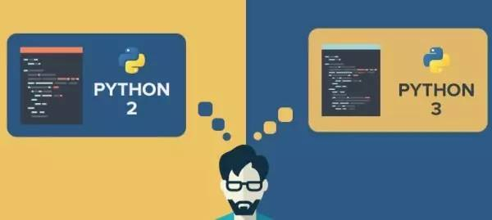
Python语言的发展历史
Python 2.0版本于2000年10月发布。
在2008年12月，Python 3.0发布，此版本没有完全兼容之前的Python 2.0
Python也因此分为了Python 3.5派系和Python 2.7派系两大阵营

Slide 7
运行环境及安装
推荐使用Anaconda进行Python安装、环境配置及工具包管理
Ipython
qtconsole
PyCharm
Jupyter Notebook
Spyder

Slide 8
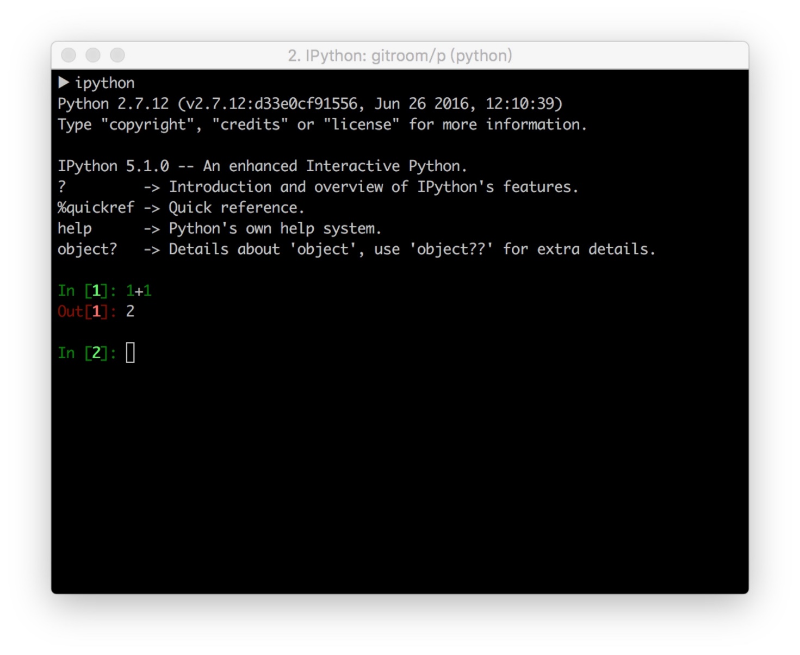
交互式计算和开发环境：IPython
IPython鼓励一种“执行-探索”（execute-explore）的工作模式
输入代码之后，按下回车，便会立即得到代码运行结果

Slide 9
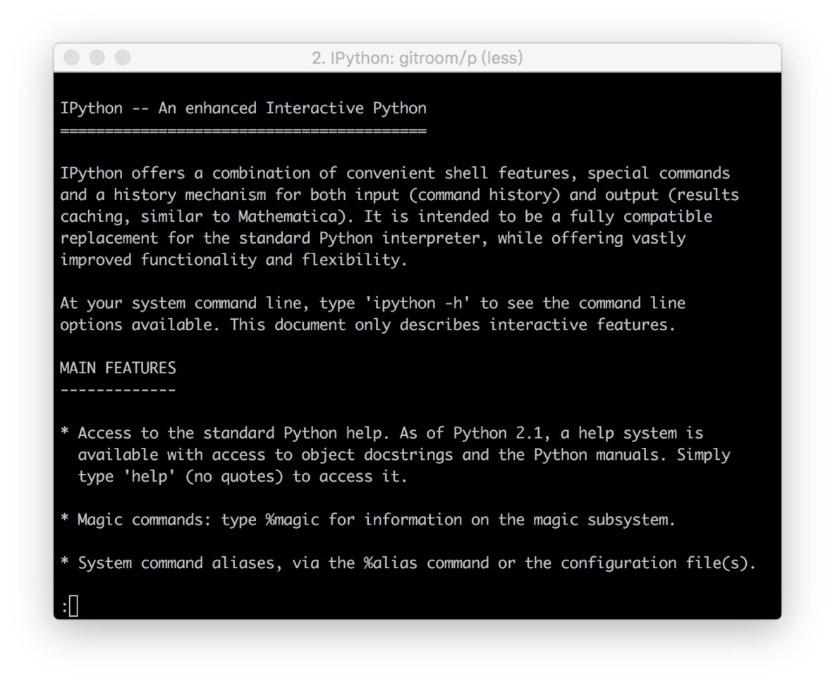
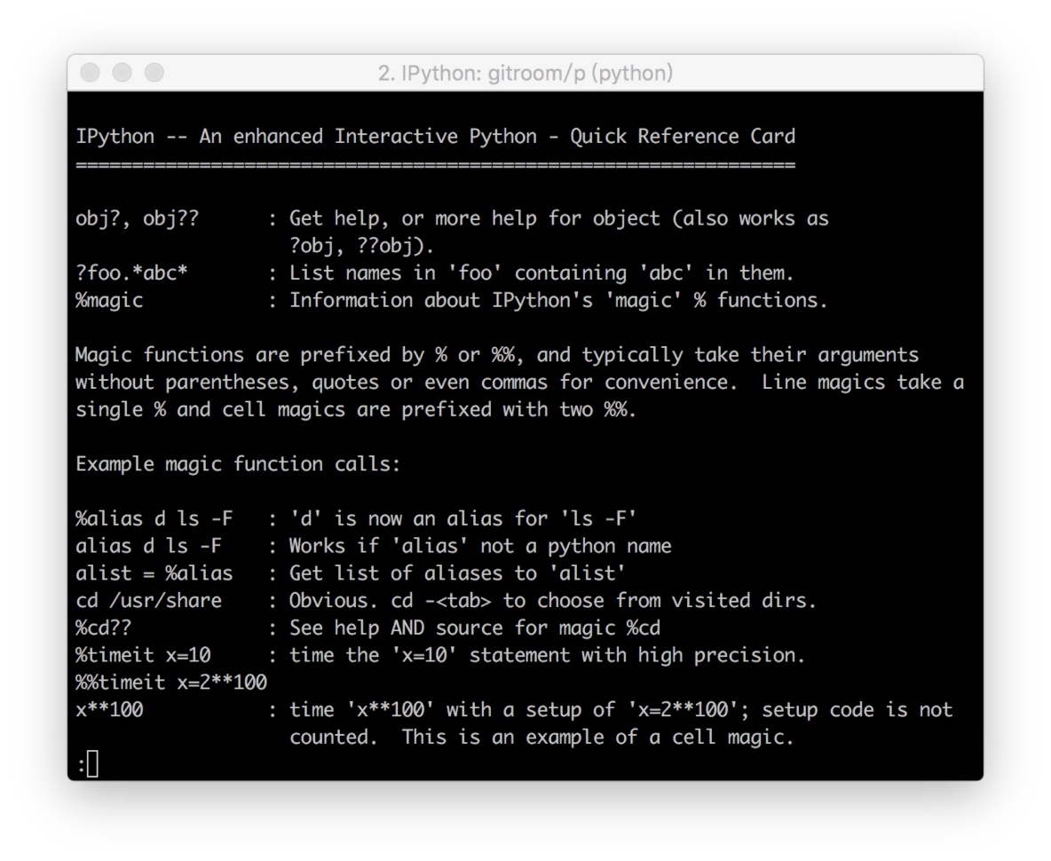
交互式计算和开发环境：IPython
输入“?”获得IPython的详细介绍
输入“%quickref”获得IPython的快速参考

Slide 10
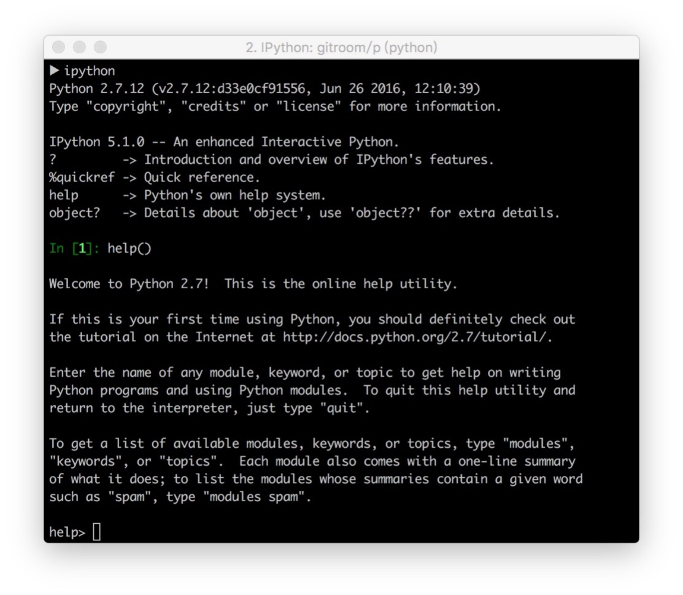
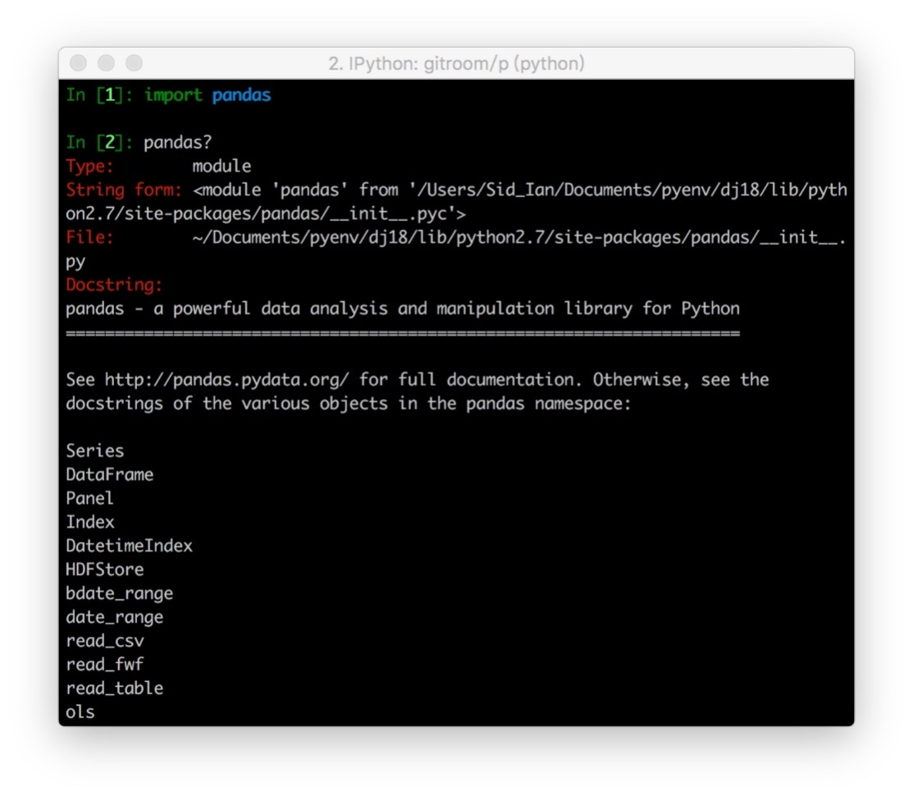
交互式计算和开发环境：IPython
输入“help()”查看IPython的帮助文档
使用内省“pandas?”查看Pandas的帮助文档

Slide 11
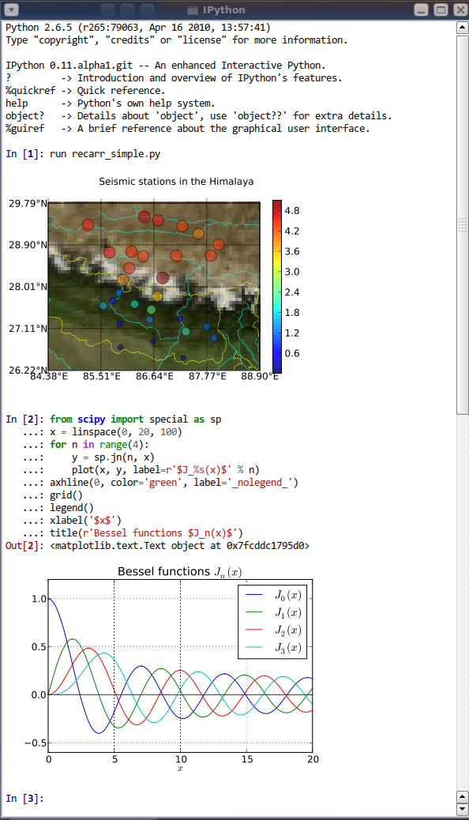
基于Qt框架的GUI控制台——qtconsole
为终端应用程序提供诸如内嵌图片、多行编辑、语法高亮之类的富文本编辑功能
启动命令：jupyter qtconsole
缺点：功能少、用户友好性不够

Slide 12
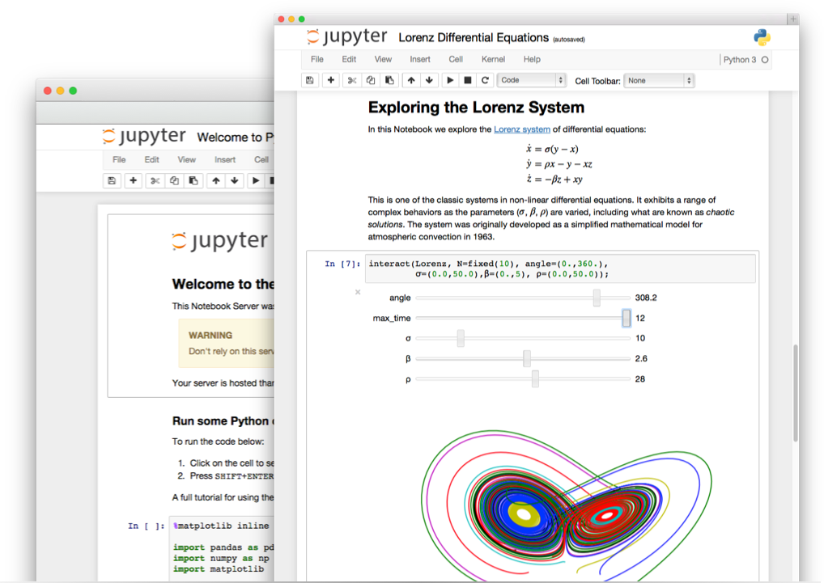
Jupyter Notebook
Julia+Python+R = Jupyter
基于Web技术的交互式计算文档格式
支持Markdown和Latex语法
支持代码运行、文本输入、数学公式编辑、内嵌式画图和其他如图片文件的插入，是一个对代码友好的笔记本

Slide 13
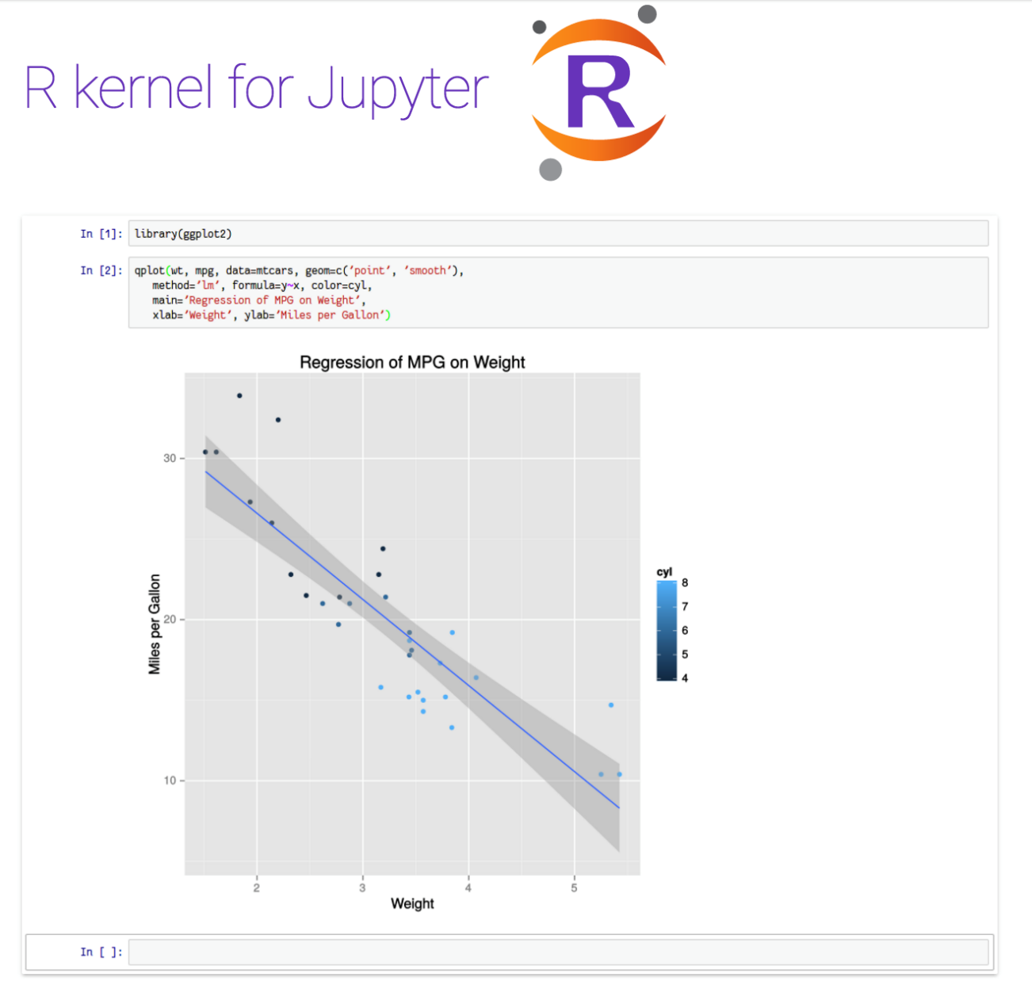
Jupyter Notebook
Jupyter支持包含R kernel（支持R语言）
启动命令：jupyter notebook

Slide 14
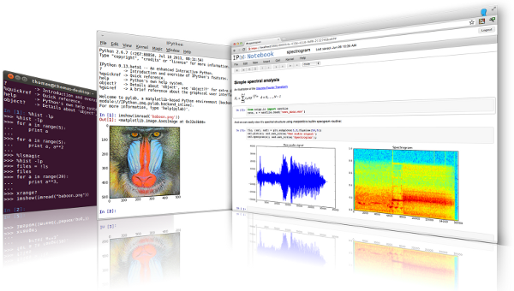
Jupyter Notebook
推荐使用Jupyter Notebook进行数据分析，并将自己数据分析的思考过程写在其中，方便之后整理思路以及向别人展示数据分析结果
从左至右分别是默认Python终端、IPython和Jupyter Notebook

Slide 15


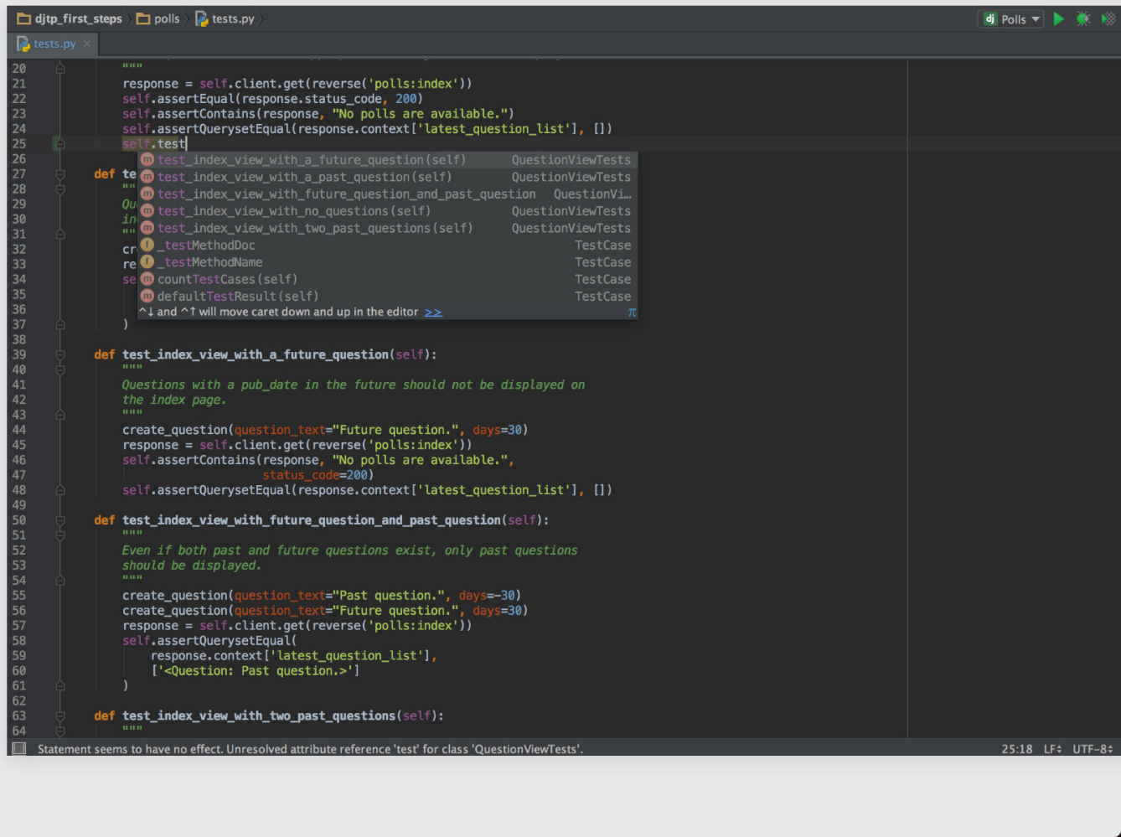
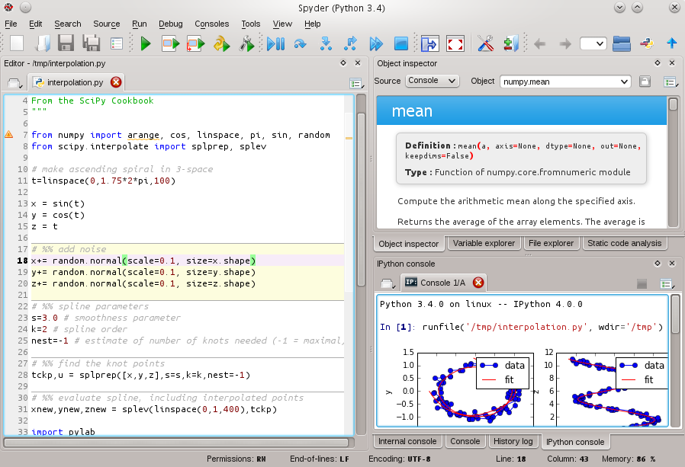
集成开发环境IDE——PyCharm & Spyder

Slide 16

数据科学计算平台——Anaconda
“leading open data science platform powered by Python
自动配置Python环境，下载并安装Jupyter Notebook、qtconsole和集成开发环境Spyder
包管理器 conda

Slide 17
第二部分 基本概念
变量、注释、print函数、数据类型
算术运算符、类型转换

Slide 18
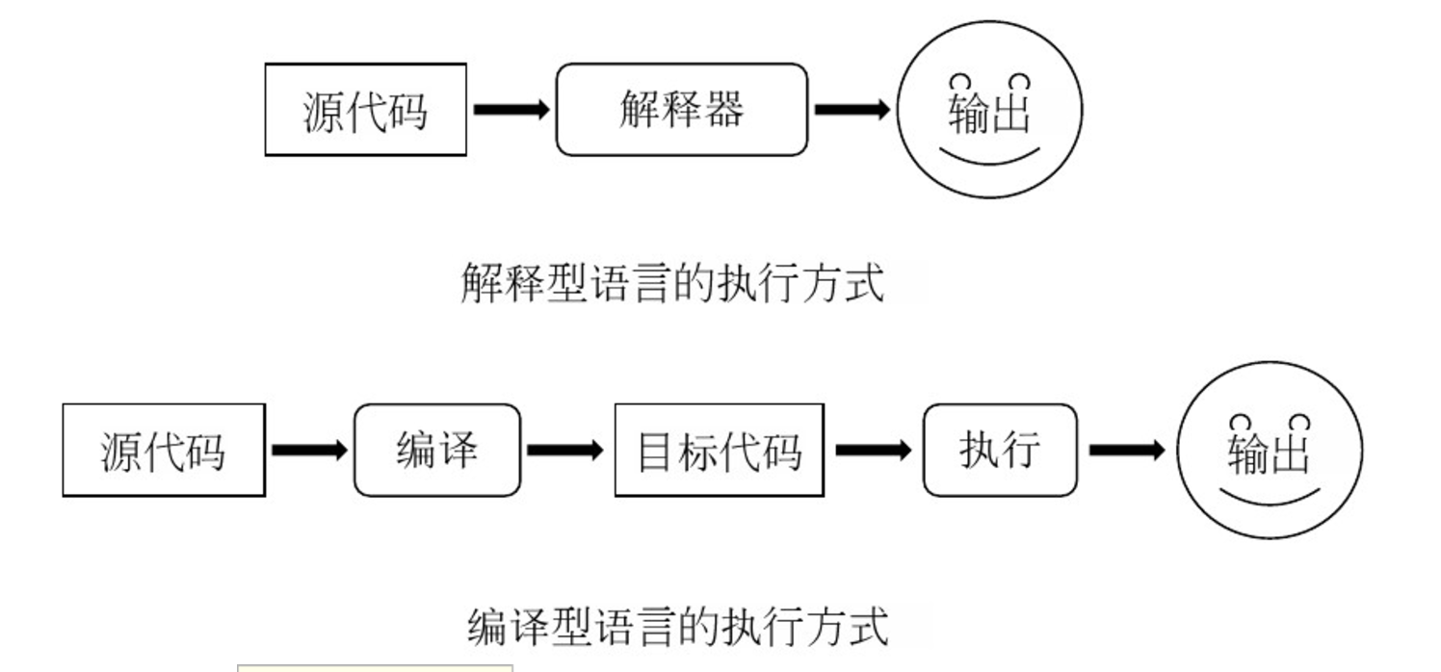
解释型语言Python
Python语言是一种解释型、面向对象、动态数据类型的高级程序设计语言

Slide 19
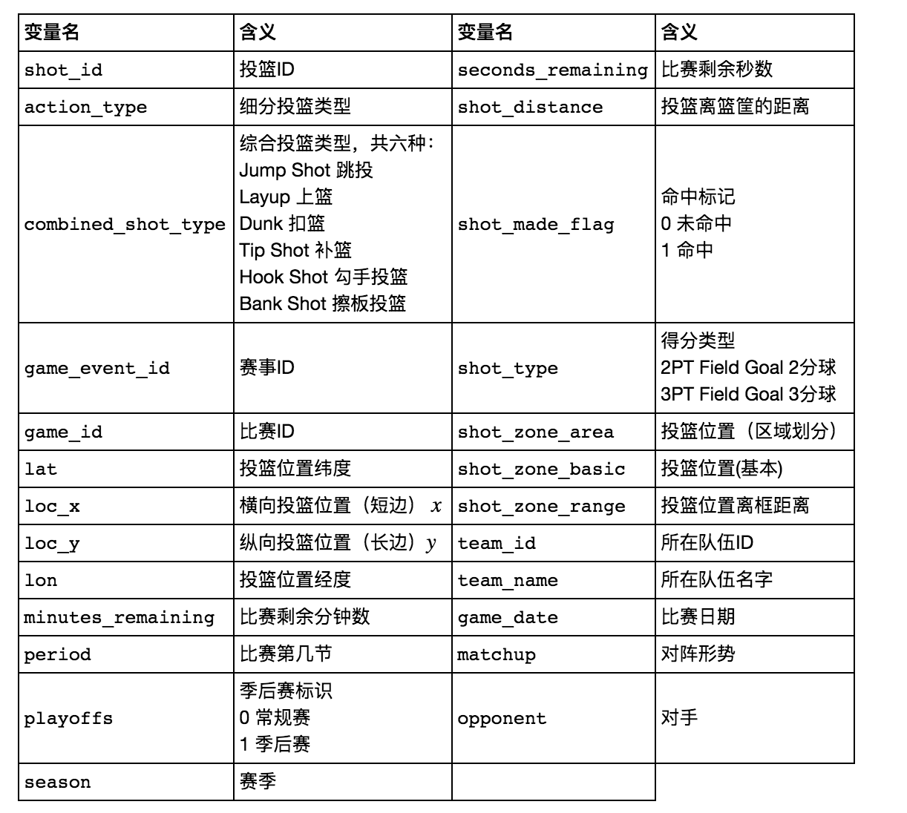

数据集变量及相关含义
公开数据集资源 UCI数据集 Kaggle数据集 Yahoo！股票价格数据 ……
Notes:
科比投篮数据集
科比NBA职业生涯（1996年至2016年）每一次投篮的数据
目的：根据科比投篮的位置和投球的方式等信息预测某次投球是否命中

Slide 20
变量
变量和常量
用来存储一些之后可能会变化的值
对科比投篮ID为 1 的一次投篮进行分析，那么我们就可以创建一个名称为 shot_id 的变量，并且将 1 值储存在变量 shot_id 中
如果之后我们想要分析科比的另外一次投篮，比如投篮ID为 2 的投篮，我们只需要修改变量 shot_id 的赋值，将 shot_id 赋值为 2 即可

Slide 21
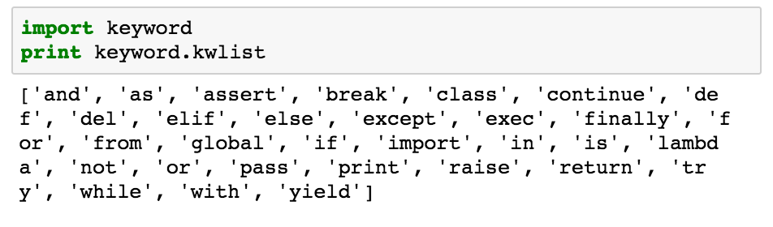
变量命名规则
变量名必须是大小写英文字母、数字或下划线 _ 的组合，不能用数字开头，并且对大小写敏感
关键字不能用于命名变量 （31个），如and、as、assert、break、class、continue、def、del等

Slide 22
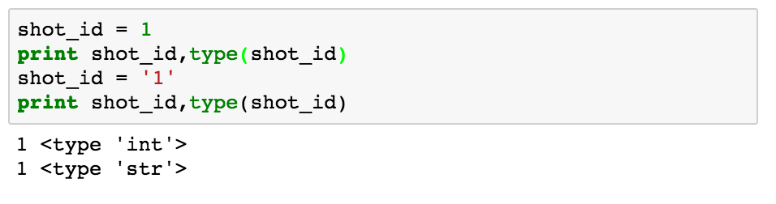
变量赋值
通过赋值运算符 = 变量名和想要赋予变量的值连接起来，变量的赋值操作就完成了声明和定义的的过程，在其他语言中需要制定类型；
同一变量可以反复赋值，而且可以是不同类型的变量，这也是Python语言称之为动态语言的原因
Notes:
此处有实战演练

Slide 23
常量
常量表示“不能变”的变量
Python中是没有常量的关键字的，只是我们常常约定使用大写字母组合的变量名表示常量，也有不要对其进行赋值”的提醒作用

Slide 24
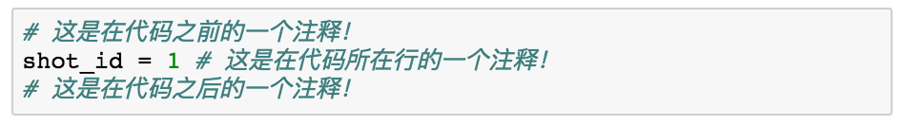
注释
如同我们在看书时做笔记一样
Python语言会通过注释符号识别出注释的部分，将它们当做纯文本，并在执行代码时跳过这些纯文本
在Python语言中，使用 # 进行行注释

Slide 25
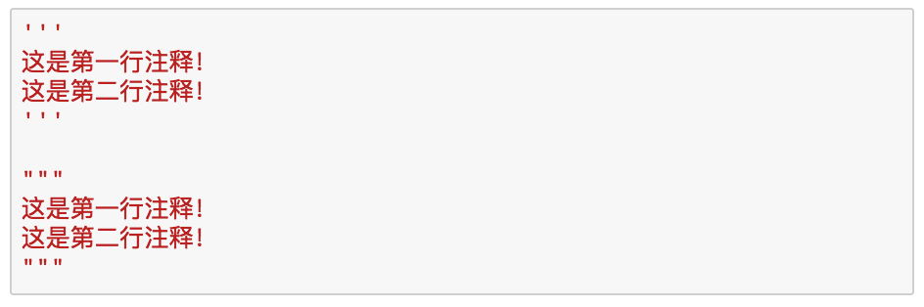
多行注释使用连续单个单引号或者双引号
Notes:
此处有实战演练

Slide 26
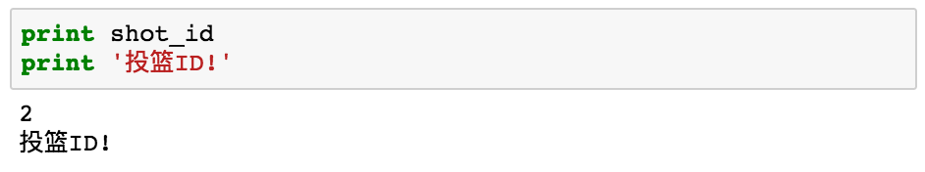
print函数
在Python 2.x版本中，同时兼容 print 和 print()
在Python 3.x版本中，print 函数为带括号的 print()
如果想要看变量的值，则直接在 print 后面加上变量名即可。如果是想要输出提示信息，如一句话，那我们需要将提示信息用 ‘ 单引号包裹起来（这使得内容构成一个字符串）

Slide 27
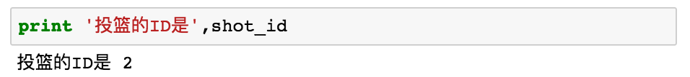
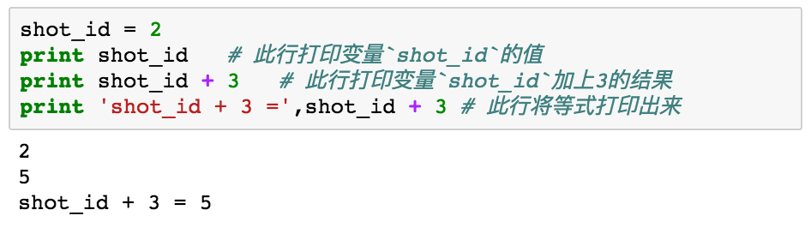
使用逗号,隔开变量与其他剩余内容，则 print 在输出时会依次打印各个字符串或变量，遇到逗号,时会输出一个空格
print 函数不仅可以打印变量值，也可以打印计算结果
Notes:
此处有实战演练

Slide 28
数据类型
Python语言的数据类型包括整型、浮点型、字符串、布尔型和空值
整型（int）
整型的取值为整数，有正有负，如 2，-666，666 等。在科比投篮数据集中，shot_id、game_event_id、game_id、loc_x、loc_y、minutes_remaining、period、playoffs、seconds_remaining、shot_distance、shot_made_flag、team_id都是整型变量

Slide 29
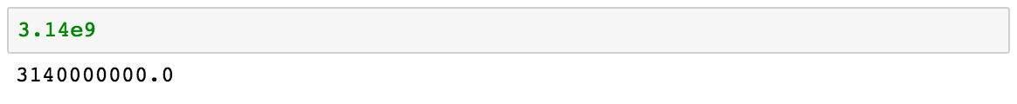
浮点型（float）
浮点型的取值为小数，当计算有精度要求时被使用,由于小数点可以在相应的二进制的不同位置浮动，故而称为浮点数
如 3.14，-6.66 等，但是如果是非常大或者非常小的浮点数，就需要使用科学计数法表示，用 e 代替 10 。科比投篮数据集中的 lat 和lon 为浮点型变量。

Slide 30
字符串（str）
字符串（str）
字符串是以两个单引号或两个双引号包裹起来的文本
字符串 Jump Shot 包括 J，u，m，p，空格，S，h，o，t 这9个字符

Slide 31
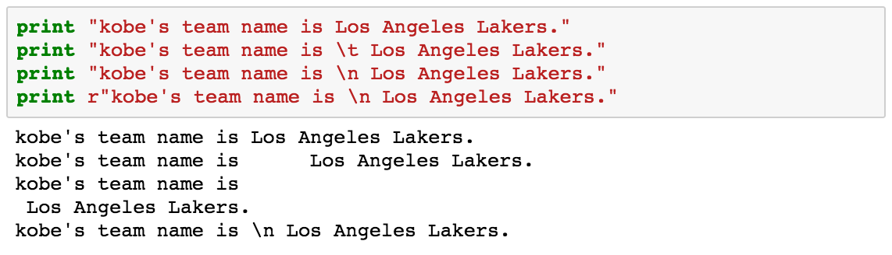
转义字符：字符串里常常存在一些如换行、制表符等有特殊含义的字符，这些字符称之为转义字符
比如 \n 表示换行， \t 表示制表符，Python还允许用 r“ ” 表示“ ”内部的字符串默认不转义

Slide 32
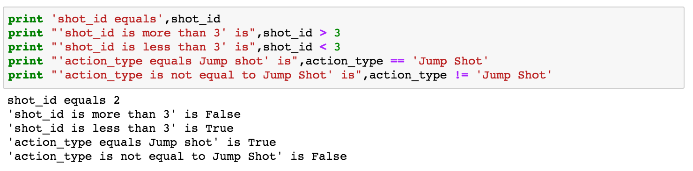
布尔型（bool）
布尔型（bool）
布尔型只有 True 和 False 两种值。比较运算和条件表达式都会产生 True 或 False

Slide 33
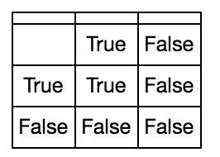
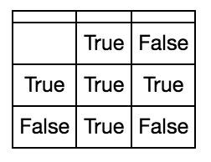
布尔型（bool）
布尔值可以进行 and 、 or 和 not 运算， and 和 or 运算分别用 & 和 | 表示
and 运算
or 运算

Slide 34
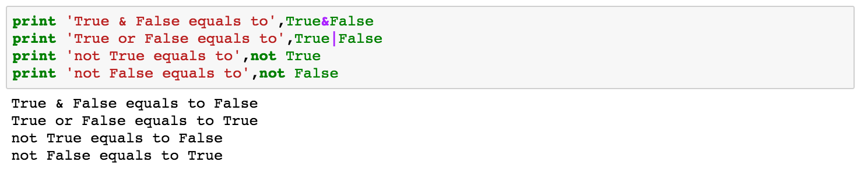
布尔型（bool）
not 运算为非运算，即把 True 变成 False ， False 变成 True 。

Slide 35
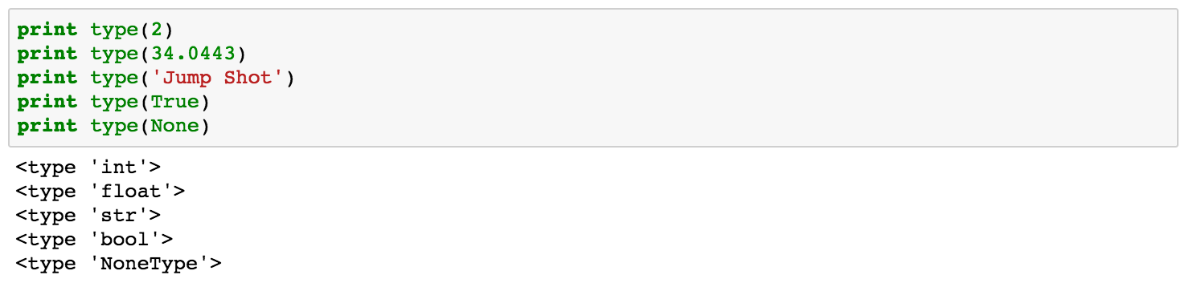
空值（NoneType）
空值是Python里一个特殊的值，用 None 表示，一般用 None 填充表格中的缺失值
使用 type() 函数来获取某值的类型
Notes:
python 2.x有分int和long，int就是一般说四字节那种，long是大数型没限制看机器能力，绝大部分情况下int都会自动转long，所以不报错。3.x后不再区分这两种统称int...

Slide 36
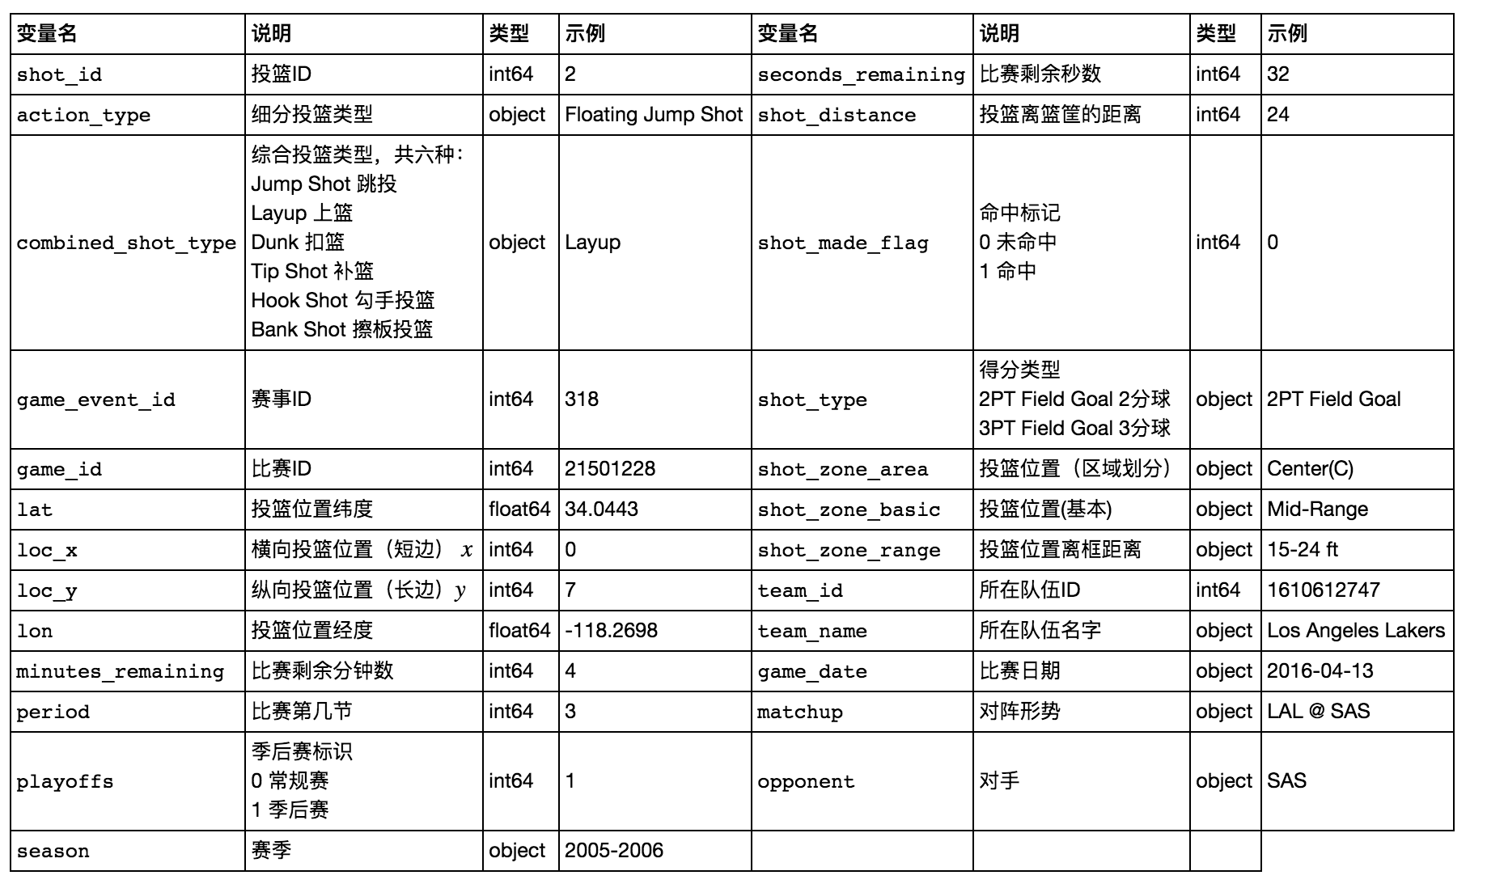

数据集变量的数据类型总结
int64、float64分别表示64位的整型和64位的浮点型

Slide 37
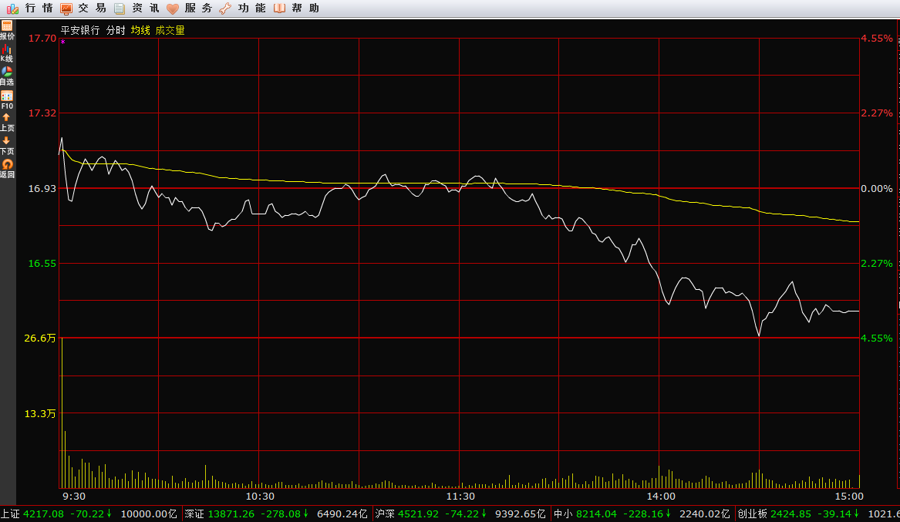
日期数据类型
还有一种特殊的数据类型——日期类型
这种类型数据在金融、交通等领域十分常见，我们将在日期数据的处理这一部分对这一类型的数据分析进行详细讲解

Slide 38
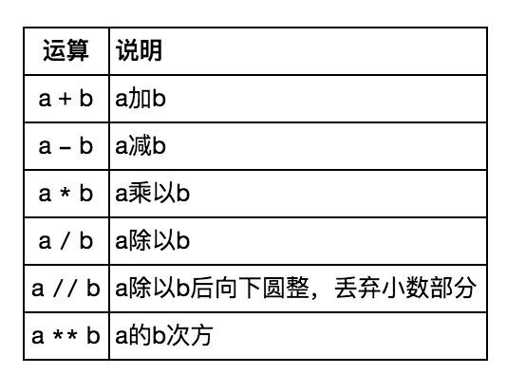
算术运算符
二元数学运算符

Slide 39
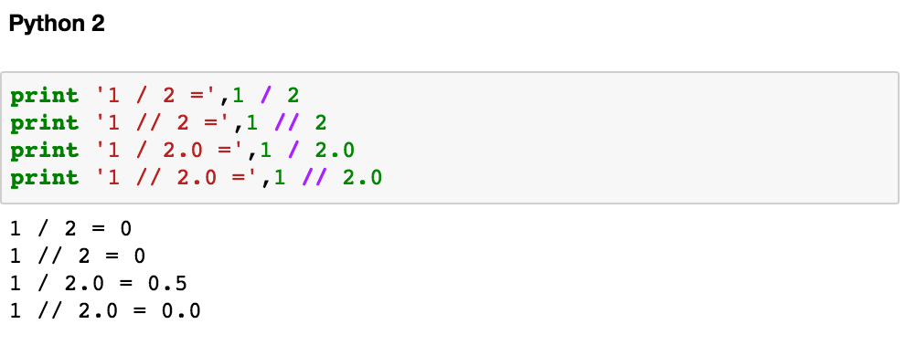
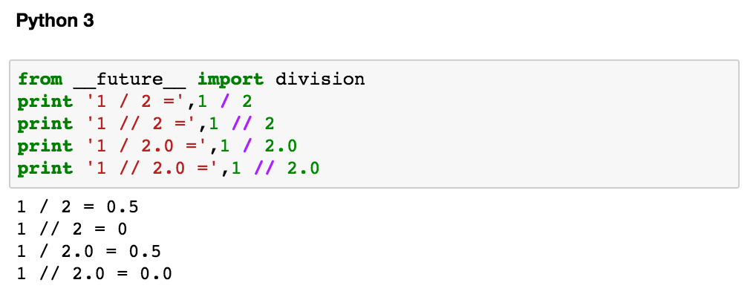
Python 2.x版本与Python 3.x版本（以下简称Python 2和Python 3）的整除是不同的。
Notes:
我们通过导入Python 2内置的`__future__`模块，来使用Python 3中一些与Python 2不兼容的关键字和特性，所以我们想要在Python 2中表现Python 3中的整除，就可以通过`from __future__ import division`实现
Python 2与Python 3整除上的差异在于第一句，Python 2中的“/”与“//”的效果一样，所以Python还提供了一个余数运算“%“。
而在Python 3中的“/”更接近于我们数学上除法的概念。

Slide 40
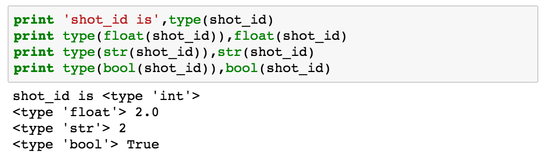
类型转换
函数 int()、float()、str() 和 bool() 分别用于将变量转换成整型、浮点型、字符串和布尔型变量

Slide 41
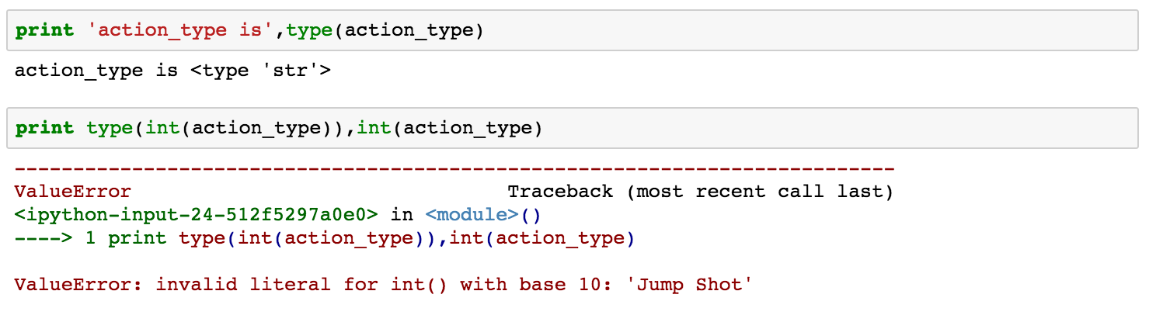
某些变量无法转换成数值型变量

Slide 42
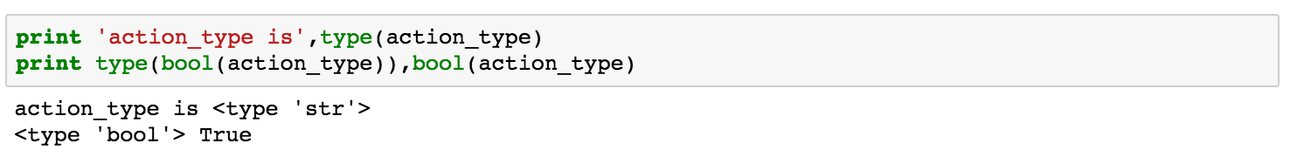
只有在变量值为 0 时，bool 转换的结果才为 False：

Slide 43
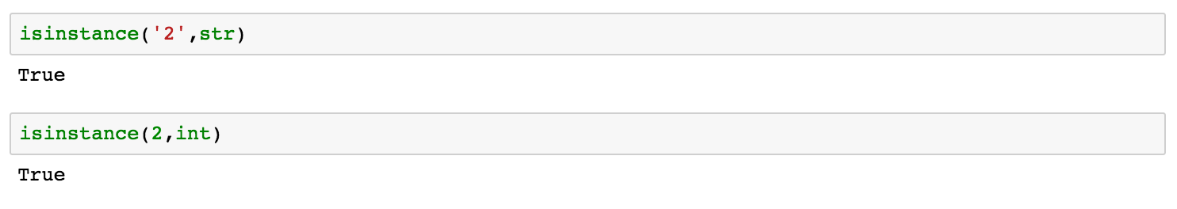
除了使用 type() 外，我们还可以使用 isinstance() 来获得数据类型

Slide 44
第三部分 数据的容器（结构）
列表、元组、字典、集合

Slide 45

列表
科比投篮数据集
列表（list）是一个有序的序列结构，序列中的元素可以是不同的数据类型
列表可以进行一系列序列操作，如索引、切片、加、乘和检查成员等
Notes:
列表 元组 字符串 都是序列, 序列的两个主要特点是索引操作符和切片操作符

Slide 46
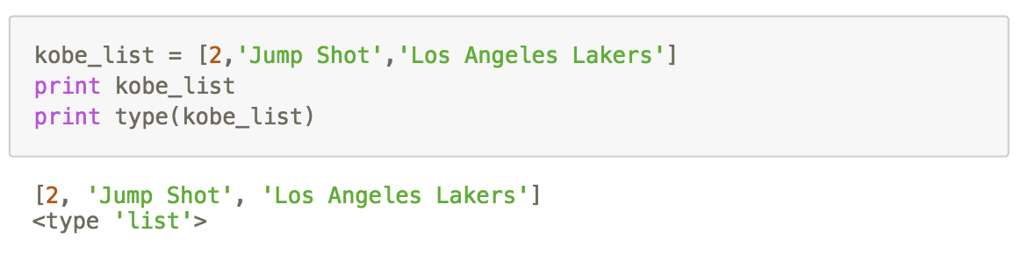
列表创建
将列表中的各元素用逗号分隔开，并用中括号将所有元素包裹起来

Slide 47
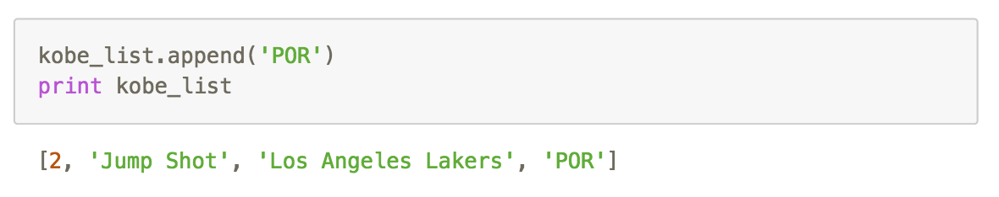
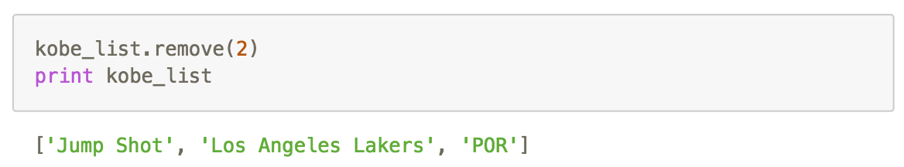
列表对象的增减
使用append()方法添加元素，该方法会在列表末尾位置添加数据元素
使用remove()方法删除元素
Notes:
此处有实战演练

Slide 48
实践练习
现有一空的列表“kobe_list”用来存入科比某次投篮的信息
请利用append()方法将投篮ID2、投篮类型'Jump Shot'、科比所在球队'Los Angeles Lakers'和对手'POR'按顺序加入到列表变量kobe_list中

Slide 49
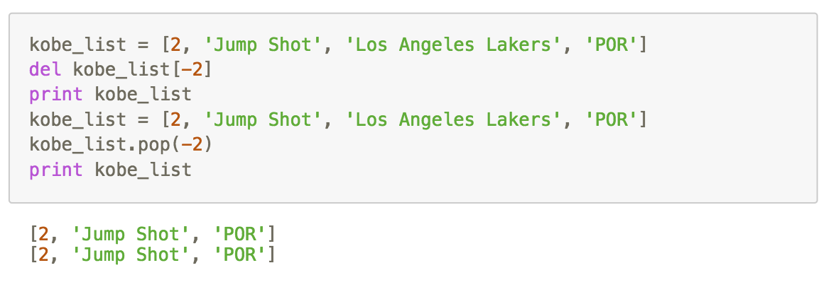
列表对象的增减
remove()方法适用于知道要删除的值的情况，当我们不知道具体元素值，但是知道元素的索引位置时，我们可以使用 del 函数配合列表索引，删除索引位置的元素或者使用 pop()方法

Slide 50
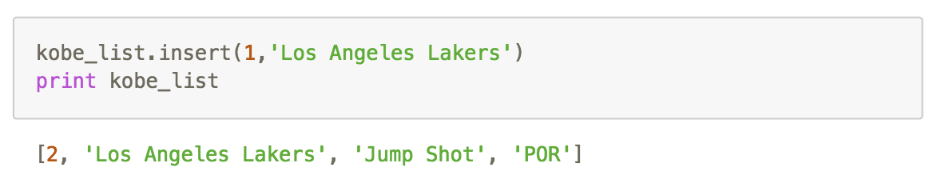
列表对象的增减
通过 insert() 方法在指定的索引位置添加数据元素

Slide 51
实践练习
kobe_list = [2, 'Los Angeles Lakers', 'Jump Shot', 'POR']
现在需要添加更多关于科比某次投篮的信息，包括投篮位置（按区域划分）、比赛日期和对阵形式（主场或者客场）
在kobe_list 插入 ‘Left Side(L)’，‘2000-10-31’，和'LAL @ POR'
并删除数据元素2
在'Los Angeles Lakers'之后加上matchup的值

Slide 52
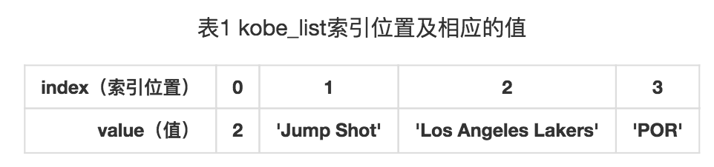
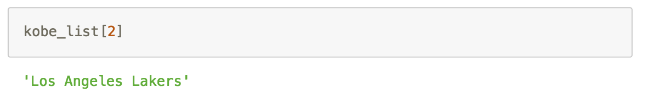
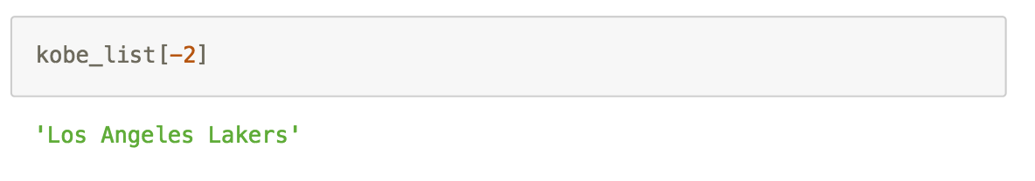
列表索引
Python语言中所有的索引都是从 0 开始计数的，如果列表中有 n 个元素，那么最后一个元素的索引是 n-1
如果我们想要获取 kobe_list 中第 3 个元素及倒数第二个元素
Notes:
此处有实战演练

Slide 53
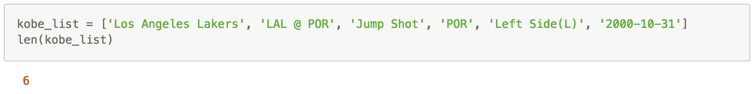
列表长度
Python内置的用于判断列表长度的函数为 len()

Slide 54
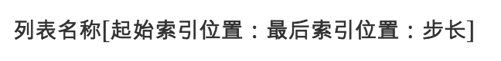
列表切片
切片操作需要提供起始索引位置和最后索引位置，然后用冒号 : 将两者分开
如果未输入步长，则默认步长为 1
切片操作返回一系列从起始索引位置开始到最后索引位置结束的数据元素
需要注意的是，起始索引位置的值包含在返回结果中，而最后索引位置的值不包含在返回结果中

Slide 55
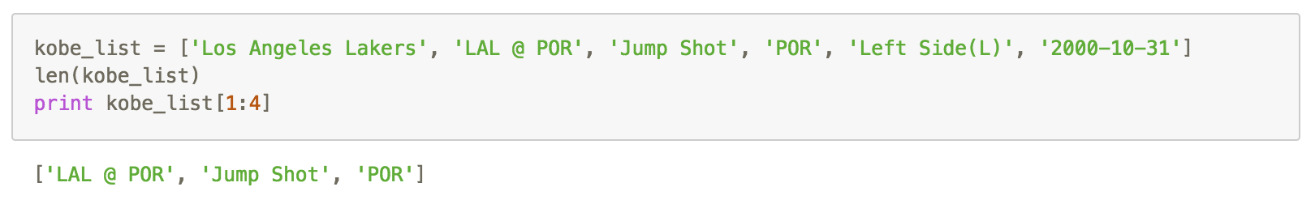
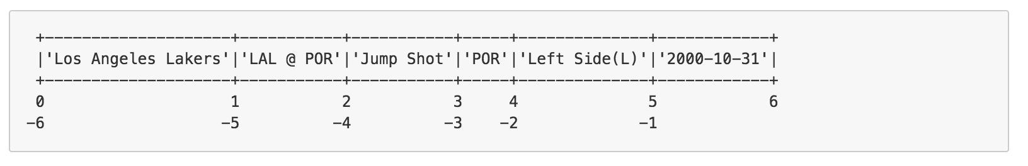
列表切片
切片操作需要提供起始索引位置和最后索引位置，然后用冒号 : 将两者分开

Slide 56
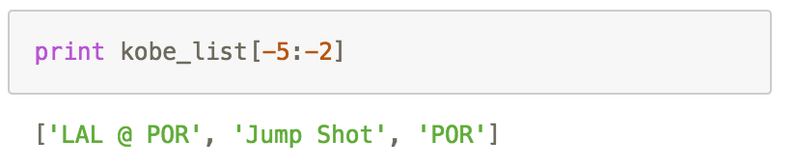

列表切片
逆向切片
我们可以省略起始索引位置，表示从最开始进行切片，当我们将两个索引都省略之后，我们将按原样复制一个列表，如果想要将列表的顺序颠倒，则可以使用::-1
Notes:
此处有实战演练

Slide 57


嵌套列表
列表中的元素也可以是列表，这样可以将列表看成更高维的数组
拆开很容易理解

Slide 58
实践练习
现有科比某次投篮信息的列表kobe_list
kobe_list = ['Los Angeles Lakers', 'LAL @ POR', 'Jump Shot', 'POR', 'Left Side(L)', '2000-10-31']
请使用切片方法取出索引位置3到5的元素，并存入到列表three_five中
并提取比赛日期中的年份存入变量year中
提示：
读取年份时，先使用索引方法将kobe_list或者three_five最后一个日期元素值'2000-10-13'提取出来，索引位置为-1，然后对该字符串进行切片操作，切片为0:4

Slide 59

元组
元组（tuple）数据结构与列表类似，其中元素可以有不同的类型
但是元组中的元素是不可变的，即一旦初始化之后，就不能够再做修改（报错：元组对象不支持赋值）
Notes:
此处有实战演练

Slide 60
由于元组是不可变的，因此元组对象没有append()、insert()和del这样的方法。
实际上，tuple的使用可以使得代码更安全，防止错误赋值导致重要对象的改变。
Notes:
此处有实战演练。 元组用于程序安全访问数据而不能修改数据

Slide 61
实践练习
现有科比某次投篮信息的元组kobe_tuple
kobe_tuple = ([2, 'Jump Shot'], 'Los Angeles Lakers', 'POR')
请将kobe_tuple中的投篮ID由2改为3，投篮类型由Jump Shot改为'Slam Dunk Shot'
提示：通过kobe_tuple[][]方式访问元组中的列表元素中的某一个元素

Slide 62

字典
字典（dict）在其他语言中被称作哈希映射（hash map）或者相关数组（associative arrays）
字典是一种大小可变的键值对集，其中的键（key）和值（value）都是Python对象
字典用在需要高速查找的地方
Notes:
为什么dict查找速度这么快？ 因为dict的实现原理和查字典是一样的。假设字典包含了1万个汉字，我们要查某一个字，一个办法是把字典从第一页往后翻，直到找到我们想要的字为止，这种方法就是在list中查找元素的方法，list越大，查找越慢。 第二种方法是先在字典的索引表里（比如部首表）查这个字对应的页码，然后直接翻到该页，找到这个字。无论找哪个字，这种查找速度都非常快，不会随着字典大小的增加而变慢。dict就是第二种实现方式。

Slide 63

字典创建
字典的创建使用大括号 {} 包含键值对，并用冒号 : 分隔键和值，形成 键:值 对
可以看出，字典中的数据元素是无序的，并不会按照初始化的顺序排列。不同键所对应的值可以相同，但是字典中的键必须是唯一的
Notes:
此处有实战演练

Slide 64

字典创建
利用for循环和zip()函数创建字典
zip()函数用于将多个序列（列表、元组等）中的元素配对，产生一个如 [(列表1元素,列表2元素),(,)] 的新的元组列表；for循环用于重复执行将值放入键中的操作。

Slide 65

字典索引
字典的元素访问（以及插入、设置）方式与列表和元组一样。不同的是，列表和元组的索引号是按照顺序自动生成，而字典的索引号是键
字典中某值的索引还可以通过 get 方法，如果字典不包含某个键，可以返回 None ，或者自己指定的值

Slide 66

字典索引
如果在字典中不存在索引的键，则系统会报错

Slide 67

字典索引
我们可以通过 in 判断是否存在某个键，其语法跟在列表和元组中判断是否存在某个值是相同的，也可以使用内置的 has_key() 方法

Slide 68

字典索引
如果不太确定字典中有哪些键或者值，我们可以使用 keys() 方法或者values()方法

Slide 69

字典索引
在有些情况下，我们需要取出字典中的键值对用于下一步的分析，此时可以使用 items() 方法，该方法将返回所有键值对，并将其保存在一个元组列表（列表中的元素为元组）中

Slide 70

字典元素删减
字典的删减有三种方法
使用 del 函数对单一元素或者整个字典进行删除
使用 pop() 方法删除单一元素
使用 clear() 方法清空词典的所有元素

Slide 71
实践练习
请创建关于科比投篮信息的字典kobe_dict，键为shot_id，值为shot_zone_area
其中列表shot_id与列表shot_zone_area应按照顺序一一对应
shot_id = [1,2,3]
shot_zone_area = ['Right Side(R)','Left Side(L)','Left Side Center(LC)']

Slide 72
集合
集合（set）是一种无序集，它是一组键的集合，不存储值
在集合中，重复的键是不被允许的。集合可以用于去除重复值
集合也可以进行数学集合运算，如并、交、差以及对称差等。
应用： 去重。把一个列表变成集合，就自动去重了 关系测试。测试两组数据之前的交集、差集、并集等关系

Slide 73

集合创建
集合的创建有两种方式：使用 set() 函数或者使用大括号{}
需要注意的是，创建空集合，必须使用 set() ，而不是{}，因为{}表示创建一个空的字典
Notes:
这里代码由于太长，并未显示完全。
我们可以看到，`shot_type_set`中的重复值如`'Jump Shot'`被过滤掉，只保留了其中的一个。并且在集合中，各字符串元素是按照首字母排序的（默认排序，无序是指未按照输入顺序存储各元素）。

Slide 74

集合运算
集合支持数学集合运算，如并、交、差以及对称差等
Notes:
这里代码由于太长，并未显示完全。
我们可以看到，`shot_type_set`中的重复值如`'Jump Shot'`被过滤掉，只保留了其中的一个。并且在集合中，各字符串元素是按照首字母排序的（默认排序，无序是指未按照输入顺序存储各元素）。

Slide 75

集合运算
集合支持数学集合运算，如并、交、差以及对称差等
Notes:
这里代码由于太长，并未显示完全。
我们可以看到，`shot_type_set`中的重复值如`'Jump Shot'`被过滤掉，只保留了其中的一个。并且在集合中，各字符串元素是按照首字母排序的（默认排序，无序是指未按照输入顺序存储各元素）。

Slide 76
第四部分 控制结构
if选择结构、for循环结构、while循环结构

Slide 77


布尔值
在这个世界上，文字和认知中有真和假的判断，而对于计算机而言，布尔值 True 和 False 就表示 真 和 假
True 、 False 是比较显式的真和假, 而在Python中以下值都会被看作是假（False）：

Slide 78


== 符号
== 符号是判断两个值、变量之间是否相等的操作符，相等则返回布尔值 True
对于字符型变量也是可以这么操作的：

Slide 79


if 选择结构
判断条件为真（True）的时候才执行冒号后下面的语句
比如现在我们已有一个精灵宝贝的 HP 值，而我只希望当这个 HP 值大于 20 的时候才打印出来

Slide 80




除了 if 语句外，还有 if-else 、 if-elif 语句
Notes:
此处有实战演练

Slide 81


for 循环结构
for 循环是可以依次得到序列循环中每个元素，并依次处理

Slide 82

现在有一个列表，这个列表存放的是 10 个小精灵的 HP 数值，现在希望得到里面每个数字都乘以 2
Notes:
此处有实战演练

Slide 83


while 循环结构
while循环和for循环不同的是，它的停止条件是个人自己设定的：
判断条件和if语句是相同的，而什么时候用while呢？在你确定满足条件而不确定需要的循环次数时，那么while是最好的选择。现在有一个小精灵的HP数值变量，我希望它在大于20的时候，逐次变小，直到等于20为止。
Notes:
此处有实战演练

Slide 84

组合使用
除了单独使用上述控制结构之外，我们还可以嵌套使用。比如说在前面的HP序列，我只希望其中的偶数乘以”2”，奇数不变。
Notes:
此处有实战演练

Slide 85
列表推导式
python作为一种简洁、直接、贴近人类自然语言的计算机语言，它对于基础的数据结构tuple、list、dict内嵌了很多十分方便的函数和操作。
在前面章节介绍的方法之外，这章将介绍在list/dict内部使用for循环来构造list/dict的方法。这些方法将让我们更加美观可读、方便简洁地实现一些功能。

Slide 86

列表推导式
list是使用python过程中是一个非常常用的数据结构，无论是作为最终数据的保存结果，还是中间数据结果的临时存储，都能提供很方便的功能。使用列表推导式可以让循环在列表内完成。

Slide 87

以下为例子，对列表中每个数值逐个减去均值

Slide 88

含义解析：
关键词for循环后跟的是循环语法，这部分不变；而在for循环真正表达式部分则在列表推导式中移前，运算结果直接添加入列表中。

Slide 89
字典推导式
字典也可以用推导式，但没有列表推导式那么常用。
字典推导式多用于需要元素有一一对应关系时，比如前面谈到当变量是字符型时，需要将字符转换为一一对应的数值型。

Slide 90

United States Energy, Census, and GDP 2010-2014 数据集中Region变量是字符型，如现需要对其进行数值转换。

Slide 91

enumerate 是Python的一个常用内置函数，它用在列表中时，不但会产生列表内的元素，并且会从"0"开始按顺序生成序号。
Notes:
推导式是一个非常好看的代码风格，但是十分不便的是对于理解代码并不是十分友好。所以在实际编写的时候，推导式尽量不使用多重嵌套的方式。

Slide 92
总结
布尔值、if 条件判断
for 循环、while 循环
列表推导式、字典推导式

Slide 93
第五部分 数据文件的读写操作

Slide 94


数据的读取
对文件操作之前需要用 open() 函数打开文件
mode 参数中的 r 指读出， w 指写入
打开之后将返回一个文件对象（file object），后续对文件内数据的操作都是基于这个文件对象的方法（method）来实现的

Slide 95

数据的读取
对文件数据的读取是用的 read() 方法， read() 方法将返回文件中的所有内容
用 print 打印所有内容会显示 Hello, world! ，记得每次用完文件后，都要关闭文件 f.close()。否则，文件就会一直被Python占用，不能被其他进程使用

Slide 96

数据的读取
也可以使用 with open() as f: 在操作后自动关闭文件

Slide 97


数据的写入
写入的操作和读取是类似的，不过用的是 write() 函数，同时需要将打开文件的 mode 参数设置为 w

Slide 98

文本文件的操作
常见的数据文件包括 txt 格式或者 csv（逗号分隔值文件格式）格式文

Slide 99

文本文件的读取
通过 open() 函数打开文件，返回文件对象
对文件对象进行读取操作，除了前面介绍的 read() 之外还有两种读取数据的方法： readline() 是每次读入一条数据的方式， readlines() 是一次性读入文件所有数据

Slide 100
文本文件的读取
readlines() 读取后得到的是每行数据组成的列表，但是一行样本数据全部存储为一个字符串，并且数据读入后并没有将换行符去掉（windows系统的换行符是 \r\n ，linux系统的换行符号是 \n）
在读入数据之后，用 for 循环对每一个元素去除换行符，并将每一个变量值用字符串处理方法 .split() 分隔开来

Slide 101

文本文件的读取
.strip() 本身是一个对字符串指定字符去除的方法，但括号里参数为空的时候，就会去除 \r \n \t
Notes:
此处有实战演练

Slide 102

文本文件的写入
设置参数 mode=w。 write() 、 writelines() 是两个对文件对象的写入数据的方法。write() 是逐次写入， writelines() 可对一个列表里的所有数据一次性写入文件中
如果有换行需要，则要在每条数据后增加换行符，同时用字符串 .join() 的方法将每个变量数据联合成一个字符串并增加间隔符 \t

Slide 103

逗号分隔值文件的操作
csv文件用逗号 , 作为分隔符

Slide 104

逗号分隔值文件的读取
利用Python内置的 csv 模块读取数据

Slide 105

逗号分隔值文件的写入
引入 csv 模块 open() 打开文件，使用 csv.writer() 作为写入器， writerow() 方法逐行写入

Slide 106
总结
文本文件读写操作、逗号分隔值文件读写操作
open()、write()、readlines() 、.strip()、.join()
csv模块、csv.reader()、csv.writer()

Slide 107
实践案例 2： 白葡萄酒品质探索

Slide 108
第八部分 编写函数处理数据
函数的语法规则
参数设定
lambda函数

Slide 109


函数的语法规则
实例：平方函数，输入变量 x 返回其平方值 x²

Slide 110


函数的语法规则
Notes:
此处有实战演练

Slide 111
参数设定
几种参数设定方法
顺序传入
关键词
默认参数
不定长参数

Slide 112

顺序传入
聚类分析
按照输入参数列表的顺序传入
x=1，y=2，z=3

Slide 113

关键词
聚类分析
直接在参数列表里设定关键词确定

Slide 114


关键词
聚类分析
可以将位置和关键词的方法混合使用
如果传入的第一个参数是用关键词传入的，那么后面每个参数都需要是关键词传入，否则会出现语法错误

Slide 115

默认参数
聚类分析
输入的参数可以是事先设定好赋值，也就是默认值。在调动函数的时候，可以不输入参数，函数内部会直接调用默认参数值。例如默认 z=3

Slide 116

默认参数
聚类分析
默认参数的默认值是可以修改的，将上面的 z 值传入设置为 4
需要注意的是，默认参数必须放到参数列表的末位
Notes:
此处有两个实战演练

Slide 117

不定长参数*args
聚类分析
这是为了解决，不确定需要传入参数个数的情况
Notes:
当你希望一个函数可以接受处理比当初声明定义时更多的参数，可以使用不定长参数。即，实现了函数的参数冗余。当传递的实参数目比函数的形参更多时，一般会报错。但函数中的不定长参数可以用来吸收多余的参数

Slide 118

不定长参数*args
聚类分析
*args
如果输入是一个 list ，那么可以用 *list 的方式传入

Slide 119

不定长参数*args
聚类分析
函数定义时，*可以将按位置传递进来的参数“打包”成元组(tuple)类型
函数调用时，*可以“解压”待传递到函数中的 元组、列表、集合、字符串等类型，并按位置传递到函数入口参数中

Slide 120

不定长参数
不定长参数*args
聚类分析
*args
*args 传入的时候，如果调用函数使用关键词传入参数时会出错

Slide 121


不定长参数**kwargs
聚类分析
**kwargs
**kwargs 的出现便是解决需要传入特定关键词参数的情况
Notes:
此处有实战演练

Slide 122

常见包中的不定参数
聚类分析
scikit-learn中的测试集训练集划分函数
def train_test_split(*array, **options)
Notes:
此处有实战演练

Slide 123
函数定义与调用时，不定长参数的传入
聚类分析
函数定义时
*可以将按位置传递进来的参数“打包”成元组(tuple)类型 **可以将按关键字传递进来的参数“打包”成字典(dictionary)类型
函数调用时
*可以“解压”待传递到函数中的 元组、列表、集合、字符串等类型，并按位置传递到函数入口参数中 **可以“解压”待传递到函数中的字典，并按关键字传递到函数入口参数中

Slide 124


lambda函数
简化的函数定义方式
Notes:
lambda只是一个表达式，函数体比def简单很多。
lambda的主体是一个表达式，而不是一个代码块。仅仅能在lambda表达式中封装有限的逻辑进去。
lambda表达式是起到一个函数速写的作用。lambda存在意义就是对简单函数的简洁表示
是来自函数式编程（functional programming）的思想
和其他很多语言相比，Python 的 lambda 限制多多，最严重的当属它只能由一条表达式组成。这个限制主要是为了防止滥用，因为当人们发觉 lambda 很方便，就比较容易滥用，可是用多了会让程序看起来不那么清晰，毕竟每个人对于抽象层级的忍耐 / 理解程度都有所不同。
此处有实战演练

Slide 125
总结
函数的语法规则
位置传入、关键词、默认参数、不定长参数
参数定义的顺序：必选参数、默认参数、可变参数和关键字参数
lambda函数

Slide 126
第九部分 变量作用域
局部变量
全局变量
局部变量转为全局变量
同名变量引用

Slide 127

局部变量
局部变量
聚类分析
局部变量是指那些有固定的变量作用域，只有在此作用域内才能调用此变量。具体而言，比如函数内的局部变量的作用域仅限于函数内。以下建立一个新的函数，命名为mean()，用于求平均

Slide 128

局部变量
聚类分析
在关键词 def 定义函数的范围内，新定义/赋值的变量都是局部变量，在该函数之外引用函数内命名的变量的时候会报错

Slide 129

局部变量
聚类分析
同理，在局部区域引用局部区域以外的变量，也会引起报错。

Slide 130

全局变量
全局变量
全局变量是相对局部变量而言的作用范围在全局，即在初始定义赋值后，无论是函数、类、lambda函数内都可以引用全局变量。在关键词 def 、class、lambda 之外定义的变量，都作为全局变量。
在上面的mean()函数内定义的length变量移至关键词 def之外即变为全局变量：

Slide 131

局部变量转为全局变量
有时候会有在函数内定义的局部变量在函数外引用的需求，比如前面的mean()函数中最开始"length"定义时是局部变量，现只需要在定义变量时使用关键词"global"即可将其定义为全局变量

Slide 132

同名变量引用
当某局部变量和全局变量都有相同变量名时，函数内引用该变量会直接调用函数内定义的局部变量。
问题：如果有嵌套函数，并且有多个同名变量该怎么办？

Slide 133
第十部分 Python中的模块
模块简介
数据分析领域常用的包
搜索路径管理
模块的导入
利用csv、pandas导入数据
缺失值处理
使用matplotlib绘图

Slide 134
模块简介
内置电池（batteries included） 基础代码库，覆盖了网络通信、文件处理、数据库接口、图形系统、XML处理
第三方工具包
Pandas：数据处理与分析
Numpy：科学计算
BeautifulSoup4：处理HTML文档
Matplotlib：绘图
Scikit-learn：基于SciPy和Numpy的开源机器学习模块
Tensorflow：深度学习框架
Notes:
在第一章我们就提到过，Python语言自称为内置电池"batteres included",因为它提供了非常完善的基础代码库，覆盖了网络通信、文件处理、数据库接口、图形系统、XML处理等大量内容。除了强大的内置库外，Python语言还有大量的第三方工具包，这些模块是众多Python使用者的智慧结晶，覆盖了科学计算、Web开发、数据接口、图形系统等众多领域。当然，如果你开发的代码通过很好的封装，也可以作为第三方工具包给别人使用。这些内置库和第三方工具包都是Python语言的模块（Module），它们相当于一个工具箱，当你需要使用某个工具时，打开其所在工具箱直取即可。
我们前面介绍的循环分支结构、函数定义、数据结构是程序设计的基础、底层。理论上，你可以利用它们完成任何工作。但是，如果要完成一个庞大的工程，只利用这些工具，从底层“一砖一瓦”地构建摩天大楼，无疑会花费大量的时间与精力。

Slide 135

Python程序的架构
Python程序的构架指：将一个程序分割为源代码文件的集合以及将这些部分连接在一起的方法
Python源代码文件：*.py
一个py文件是一个模块（module）
多个模块可以组成一个包（package）
包
模块1
模块2
函数
函数
类
类
Notes:
一个python程序就是一个模块的系统。它有一个顶层文件（启动后可运行程序）以及多个模块文件（用来导入工具库）。
注：标准库模块：python中自带的实用模块，也称为标准链接库。这个集合体大约有200多个模块，包含与平台不相关的常见程序设计任务：操作系统接口、对象永久保存、文字匹配模式、网络和Internet脚本、GUI建构等。注意：这些工具都不是Python语言的组成部分，但是，可以在任何安装了标准Python的情况下，导入适当的模块来使用.
程序和模块：Python中，程序是作为一个主体的、顶层的文件来构造的，配合有零个或多个支持的文件，而后者这些文件都可以称作模块（顶层的文件也可以作为模块使用，但一般情况不作为模块）
顶层文件：包含了程序的主要的控制流程：即需要运行来启动应用的文件。
模块文件：可看做是工具的仓库（即装满了工具），这些工具是用来收集顶层文件（或其他可能的地方）使用的组件。
顶层文件与模块文件：顶层文件使用了在模块文件中定义的工具，为这些模块也使用了其他模块所定义的工具。

Slide 136
模块的执行环境
模块内的情况及模块的交互
其他模块
（Python或C）
模块
模块的执行环境：模块包含变量、函数、类以及其他的模块（如果导入的话），而函数也有自己的本地变量
全局变量
变量
函数
类
import
函数
局部变量
import
import
其他模块
（Python或C）
类
成员
变量
函数
类
变量
Notes:
该图描述了模块内的情况以及与其他模块的交互，即 模块的执行环境

Slide 137
模块的作用
一个简单的Python项目
pyproject
模块是Python中的最高级别组织单元，它将程序代码和数据封装起来以便重用
模块的三个角色：
代码重用
系统命名空间的划分（模块可理解为变量名的封装，即模块就是命名空间）
实现共享服务和数据
__init__.py
module0.py
Package_a
__init__.py
module1.py
module2.py
Package_b
__init__.py
module3.py

Slide 138


数据分析领域常用的包
数据库
IO类

Slide 139


描述性 统计类
文本基本操作

Slide 140




回归
时间序列
假设检验
支持向量机（SVM）

Slide 141
模块的导入
pyproject
__init__.py
导入从本质上讲，就是在一个文件中载入另一个文件，并且能够读取那个文件的内容。一个模块内的内容通过这样的方法其属性（object，attribute）能够被外界使用
module0.py
Package_a
__init__.py
module1.py
module2.py
Package_b
__init__.py
module3.py
Notes:
一个文件可通过导入一个模块（文件）读取这个模块的内容，即导入从本质上讲，就是在一个文件中载入另一个文件，并且能够读取那个文件的内容。一个模块内的内容通过这样的属性（object . attribute）能够被外界使用

Slide 142
模块导入的方式
pyproject
①
②
③
import x
from x import *
from x import a,b,c
__init__.py
module0.py
Package_a
import Package_a.module1
import Package_b.module3
from Package_a.module1 import *
import module0
from module0 import *
__init__.py
module1.py
module2.py
import Package_a.module1 as m1
t = m1.Test()
Package_b
注意使用区别
__init__.py
from Package_a.module1 import *
t = Test()
module3.py
Notes:
模块的使用：
一、import X：导入模块X，并在当前命名空间（namespace）创建该模块的引用。可以使用：X.name引用定义在模块X中的属性。
二、from X import * ：导入模块X，并在当前命名空间，创建该模块中所有公共对象（名字不以__开头）的引用。即你能使用普通名字（直接是name）去引用模块X中的属性，但是X本身没有定义，不能使用X.name。并且如果命名空间中原来有同名的name定义时，它将会被新的name取代。
三、from X import a, b, c：导入模块X，并在当前命名空间创建该模块给定对象的引用。
这种用法较少——四、X = __import__('X')：类似（1）import X，区别在于：该方式显示指定了X为当前命名空间中的变量。使用方法一致。

Slide 143
导入整个模块
模块的方式非常简单，在"import"后加上"模块名称"就可以了。
通过这一句，计算机就在指定的位置找到了"numpy.py"文件，并准备好该文件拥有的之后会用到的函数和属性。在导入"numpy"后，我们就可以通过点符号"."连接模块名称和函数名，使用该模块中的函数和属性。
Notes:
导入模块的目的是要告诉计算机我将要使用到某个工具箱，你先把工具箱给我拿过来，在我要只用工具的时候，直接从脚边的工具箱拿就可以了。导入

Slide 144

别名
指定的方式是采用"import 模块名称 as 别名"。我们可以将"numpy"简记为"np"，并且在调用时，直接使用"np"就可以：
Notes:
但是有些模块的名称很长，如果在每次调用的时候都需要完整输入模块名称，那是非常麻烦的一件事。面对这种情况，我们可以指定模块的别名，

Slide 145

只导入某个对象
此过程的实现方式是“from 模块名称 import 函数名称"，但是要注意我们只拿到了某个具体的工具，而没有拿到整个工具箱
Notes:
还有许多时候，某些模块包括了大量的函数，但是我们在实际使用时只用到了其中的某些函数，我们就可以只导入相应的函数，忽略掉模块的其余内容。
此处有实战演练

Slide 146
import模块时，Python都做了哪些事情？
是
使用当前存在的模块对象
①创建一个新的、空的module对象
Python解释器检查module registry（sys.modules）部分
模块先前
是否已经导入？
否
②在sys.module字典中插入该模块对象
③加载该模块代码所对应的对象
然后在新的模块命名空间、执行该模块代码对象（code object）。所有由该代码指定的变量均可以通过该模块对象引用
Notes:
import a moudle时，首先，Python解释器会检查module registry（sys.modules）部分，查看是否该模块先前就已经导入，如果sys.modules 中已经存在（即已注册），则使用当前存在的模块对象即可。如果 sys.modules 中还不存在，则：
（1）创建一个新的、空的module对象（本质上是一个字典）；
（2）在sys.modules字典中插入该模块对象；
（3）加载该模块代码所对应的对象（如果需要，可以先编译好（编成位码））。
然后在新的模块命名空间、执行该模块代码对象（code object）。所有由该代码指定的变量均可以通过该模块对象引用。
注：上述步骤只有在模块第一次执行时才会执行。在这之后，导入相同模块时，会跳过这些步骤，而只提取内存中已加载的模块对象。这是个有意设计的结果。因为导入（找文件--将其编译成字节码--运行代码）是一个开销很大的操作以至于每个程序运行不能够重复多于一次。若想要Python 在同一次会话中再次运行文件（不停止和重新启动会话），需要调用内置的reload（重载）函数（该函数返回值为一个Python模块对象）。

Slide 147
import搜索的路径顺序
①程序的主目录
②PYTHONPATH（环境变量）目录
③标准链接库目录
④任何.pth文件的内容
以上四个组件组合起来就变成了 sys.path，其保存了模块搜索路径在机器上的实际配置，可以通过打印内置的sys.path 列表来查看这些路径
搜索路径①和③是系统自定义的，而②和④可以用于拓展路径，从而加入自己的源代码目录
Notes:
（1）程序的主目录：即程序（顶层）文件所在的目录（有时候不同于当前工作目录（指启动程序所在目录））。
（2）PYTHONPATH （环境变量）目录
（3）标准链接库目录
（4）任何 .pth 文件的内容（如果存在的话）：安装目录下找到该文件，以行的形式加入所需要的目录即可。
以上四个组件组合起来就变成了 sys.path，其保存了模块搜索路径在机器上的实际配置，可以通过打印内置的sys.path 列表来查看这些路径。导入时，Python会由左至右搜索列表中的每个目录，直到找到对应的module为止。
其中搜索路径的（1）和（3）是系统自动定义的，而（2）（4）可以用于拓展路径，从而加入自己的源代码目录。
另外：也可以使用sys.path在Python程序运行时临时修改模块搜索路径。
注意：以上sys.path的设置方法只是在程序运行时临时生效的，一旦程序结束，不会被保留下来。而前面介绍的四种路径配置方式则会在操作系统中永久保存下来。

Slide 148


通过.pth文件修改搜索路径
通过 site 模块的 getsitepackages() 函数获得包文件位置
新建 myworkpath.pth 文件，列出模块搜索路径

Slide 149

将 myworkpath.pth 文件放在包文件目录下
查看路径是否添加成功

Slide 150


临时修改模块搜索路径
使用 sys.path 在Python程序运行时临时修改模块搜索路径。
Notes:
注意：以上sys.path的设置方法只是在程序运行时临时生效的，一旦程序结束，不会被保留下来。而前面介绍的四种路径配置方式则会在操作系统中永久保存下来。

Slide 151

利用csv模块导入数据
社交网络信息数据集介绍
利用CSV模块导入数据
我们将使用一份包含5000个样本的美国高中生社交网络信息数据集。
数据均采样于2006年，对应于高中四年级的毕业生。每个样本包含40个变量，其中"gradyear"、"gender"、"age"和"friends"四个变量分别代表毕业生的毕业年份、性别、年龄和好友数。

Slide 152

社交网络信息数据集介绍
其余36个变量代表了36个词语，这36个词语代表了毕业生的5大基本特征：课外活动、时尚、宗教、浪漫和反社会行为。每个词语变量的取值代表对应的词语在高中生的社交网络服务平台发布的消息中出现的频次。

Slide 153

利用CSV模块导入数据
通过“csv”模块导入数据集文件 teenager_sns.csv 中的数据

Slide 154

利用CSV模块导入数据
读完数据后，我们得到一个二维列表"teenager_sns"，列表中的一个元素为文件中的一行，第一个元素为变量名列表，之后的一个元素对应着一个样本。我们以第一个元素和第二个元素为例：
我们发现所有的变量值都为字符型，所以在后面的分析中需要对数据进行类型转换。在导入数据之后，我们首先要做的事情就是初探我们的数据。

Slide 155

利用CSV模块导入数据
Notes:
我们来简单分析一下这三个样本。第一行代表的毕业生是一名男生，他有7个好友，在他的社交网络中，只有"dance"出现过一次，我们猜测他是一个不经常在社交平台发布状态的人。第二行代表的毕业生是一名女生，这位女生好友数为0，但是她的"football"、"cute"、"music"、"rock"、"god"、"hair"、"dress"和"mall"的词频分别1、1、2、2、1、6、4和1，我们猜测这位女生可能是一个追星的人，她喜欢一些球星和摇滚歌手，并且这位女生对时尚方面也很感兴趣，我们可以回想一下我们的社交网络中有没有这样的女生，或许我们也可以对号入座。第三位男生的好友数达到了惊人的69，他的"football"、"band"、"music"和"death"的词频分别为"1"、"2"、"1"和"1"，这种人就是我们常称的“交际草”，他可能是因为踢球很棒，或者是自己在学校经常参与乐队演出，所以会吸引许许多多的人关注他，并且成为他的朋友。

Slide 156

缺失值处理
接下来，我们来分析一下数据集中的 age 变量，看看美国高中毕业生的年龄特征。为了得到完整的 age 列表，我们使用了以下方式：
Notes:
观察发现，"age"列表的第五个元素为"''",这种空的字符串表示该值为缺失值。缺失值的产生原因各种各样，比如数据录入的疏忽或者数据采集时未采集到该值等，都会导致缺失值的出现。缺失值的存在会影响数据分析结果，所以我们必须对其进行处理。在缺失值所占比例较小的时候，我们可以直接删除拥有缺失值的样本。

Slide 157

缺失值处理
我们先来看看缺失值的占比情况
Notes:
在这里，我们使用"count"来存储缺失值的数量，用"for"循环来遍历整个"age"元素，然后使用"if"判断语句判断元素"row"是否为缺失值"''"，如果是的话，就让"count"计数加1，最后我们除以"age"元素的长度（即元素个数）"len(age)"，就得到了缺失值的占比。这里一定要注意"count"需要是一个浮点数，这样才能使用"/"得到除运算的结果（回忆一下“取整”和“除运算”的区别），因此我们在初始化时将"0.0"赋值给"count"。

Slide 158
缺失值处理
计算得到的缺失值占比为0.1602，也就是说，大约每5个样本里就有一个样本有缺失值，这样的占比还是比较大的，所以我们不能直接删除存在缺失值的样本，直接删除会影响数据的客观性和结果的准确性。
一种非常合理的方式是使用均值对缺失值进行填补。
Notes:
此处有均值填补 实战演练

Slide 159

缺失值处理
下面，我们对数据集中的毕业生年龄进行分析，我们使用Python内置的 max() 和 min() 函数得到 age_without_missing 中的最大值和最小值：
这种偏离变量实际范围的值称为异常值。我们将在类的部分对异常值进行检测和处理。
Notes:
我们惊讶地发现， age_without_missing 中的最大值为"106.927"，最小值为"5.194"，这显然与高中毕业生的年龄不符，我们可能见过15岁读大学的，但是5岁读高中的绝对是一件匪夷所思的事情。

Slide 160

利用pandas导入数据
社交网络信息数据集介绍
利用CSV模块导入数据
利用pandas将数据存入一个DataFrame数据结构中

Slide 161


得到了一个pandas内置的DataFrame类的实例
提取age列，并得到其描述统计信息
Notes:
类的实例将在类的部分详细阐述

Slide 162

使用pandas内置的mean()和fillna()方法进行缺失值填补

Slide 163

使用pandas内置的hist() 方法画出缺失值填补后的年龄分布图

Slide 164

利用 matplotlib 画出年龄的分布图
社交网络信息数据集介绍
利用CSV模块导入数据
结合 pandas 和 numpy 进行绘图
绘制分布图有利于观察出异常情况

Slide 165
总结
什么是模块？
数据分析领域常用的包
搜索路径管理，模块的导入
利用csv模块导入数据、缺失值处理
利用pandas导入数据及缺失值处理、使用matplotlib绘制分布图

Slide 166
实践案例 3：青年失业率探索

Slide 167
第十五部分 Numpy基础知识
基本数据结构
ndarray相关操作
结构化的数据
内置操作函数
线性代数模块linalg
随机模块random

Slide 168
Python科学计算生态圈
Python在科学计算方面有很多不断改良的库，结合其在通用编程方面的强大实力，使其在数据处理、交互探索性计算以及数据可视化方面深受广大编程者的喜爱
Python有着一个强大的科学计算生态圈，已经完全可以媲美MATLAB、R等特定编程语言/工具

Slide 169

Numpy 介绍
Numpy 是一个专门用于矩阵化运算、科学计算的开源Python
NumPy将Python相当于变成一种免费的更强大的Matlab系统
强大的 ndarray 多维数组结构
成熟的函数库
用于整合C/C++和Fortran代码的工具包
实用的线性代数、傅里叶变换和随机数模块
Numpy 和稀疏矩阵运算包scipy 配合使用非常方便
Notes:
其提供各种现成方法能够节省我们很多对数据处理过程的code时间

Slide 170


基本数据结构 ndarray
矩阵表示：使用Numpy，易得到二维矩阵

Slide 171

基本数据结构 ndarray
作为ndarray对象里的数据有时并不是所需要的，那么可以使用ndarray对象的astype() 方法转为指定的数据类型
http://hackdata.cn/learn/course/2/lecture/132/

Slide 172


ndarray相关操作：索引
将数据转为ndarray对象后，会需要按某种方式来抽取数据
ndarray对象提供了两种索引方式：
切片索引：切片索引和对列表list的切片索引相似，不过由原本的一维切片变为多维

Slide 173


切片索引
索引后还可以直接对应该位置重新赋值
可通过shape属性得到数组的行数和列数

Slide 174

切片索引

Slide 175

切片索引
http://hackdata.cn/learn/course/2/lecture/154/

Slide 176

布尔值索引
通过添加条件判断数组中每个值的 真/假 转为布尔值再对原数组进行索引，为真 True 时会被抽取出来

Slide 177

ndarray相关操作：切分
读取上证指数数据集 sh.csv,并将数据转为ndarray对象

Slide 178


ndarray相关操作：切分
取sh_ndarray前四行前四列进行ndarray操作演示
使用split将ndarray按照行平均分为几个ndarray

Slide 179

ndarray相关操作：切分
也可以按照下标位置进行划分

Slide 180

ndarray相关操作：重构
通过 reshape 方法将所有元素按照指定行指定列进行重构

Slide 181

ndarray相关操作：拼接
通过 vstack 沿纵轴拼接
通过 hstack 沿横轴拼接
通过 concatenate 进行拼接
Notes:
通过 vstack 将两个 ndarray 沿着纵轴进行拼接
通过 hstack 将两个 ndarray 沿着横轴进行拼接
通过 concatenate 方法进行拼接

Slide 182

ndarray相关操作：转置、翻转
转置： transpose 方法、在数组后加 .T

Slide 183

ndarray相关操作：转置、翻转
翻转： fliplr 左右翻转、flipud 上下翻转

Slide 184

对位运算
指 ndarray 进行加减乘除运算时，使对应位置的数值进行加减乘除运算

Slide 185

对位运算
当两个 ndarray 的维度不一致时，则没有对齐的维度上会分别执行对位运算，这种机制叫做广播（broadcasting）

Slide 186

结构化的数据
给你的变量命名
Notes:
我们都知道，进来的数据每一个列向量代表的是一个变量，而每个变量都有自己的命名。如果我在索引抽取数据的时候可以根据变量名字来命名那不是十分的方便和好理解？

Slide 187

结构化的数据
上证指数数据中，数据sh_content的第一个元素是每个变量的命名，对其命名
重新设置参数dtype

Slide 188

结构化的数据
按命名索引

Slide 189


内置操作函数
内置操作函数
数学函数
运算函数
统计函数
numpy.log()函数是numpy模块提供的现成自然对数函数
Notes:
Numpy中有很多在做数学、统计计算上常用的函数

Slide 190


内置操作函数
内置操作函数
数学函数
运算函数
统计函数
在计算的时候，会用到差分、累加的情况。Numpy提供很多相关的运算函数
以计算差分的numpy.diff()方法为例：
Notes:
+ a:代之numpy.array类数据类型
+ n: 指进行多少次差值计算
+ axis: 按哪一个轴进行差值计算

Slide 191


内置操作函数
内置操作函数
数学函数
运算函数
统计函数
对于二维矩阵，需要指明是对哪一个维度进行差分
Notes:
有9个元素的二维矩阵中，设置axis=0时，也就是按第一维“行”的方式从高位向低位相减；设置axis=1时，按“列”的方式从高位向低位相减。
类似这样对数据进行的操作numpy还内置了很多，以下列表是使用比较频繁而有用的方法：
prod(a[, axis, dtype, out, keepdims]) 每个元素相乘
sum(a[, axis, dtype, out, keepdims]) 每个元素相加
cumprod(a[, axis, dtype, out]) 每个元素累乘
cumsum(a[, axis, dtype, out]) 每个元素累加
diff(a[, n, axis]) 相减

Slide 192


内置操作函数
内置操作函数
数学函数
运算函数
统计函数
numpy提供了很多计算最大值、最小值、均值、中位数等统计量的函数，比如统计最大值的函数numpy.amax()
Notes:
a: numpy.adarray数据类型
axis: 指定统计最大值的轴
out: 输出格式，需要和输出的维度、元素个数相同
keepdims: 是否保留原输入数据的维度，默认为False
如果不设置axis，那么numpy.amax返回的是全矩阵最大的数值：
假设我希望是按日期得到最大值，那么和前面小结方法numpy.diff中参数axis相同：

Slide 193

内置操作函数
内置操作函数
数学函数
运算函数
统计函数

Slide 194

线性代数模块linalg
Numpy 广泛应用于数值计算过程，其线性代数模块 linalg 常用于向量及矩阵的基本运算以及特征值分解、SVD分解等矩阵分解过程

Slide 195

线性代数模块linalg
特征值分解、Cholesky分解、SVD分解

Slide 196


线性代数模块linalg

Slide 197

随机模块random
伪随机数的产生，可从离散分布和连续分布中产生
在蒙特卡洛方法、随机积分、随机过程模拟等很多方面都有应用
指定随机种子（seed）产生相同的随机数序列
Notes:
`random`支持的离散分布包括二项分布、几何分布、超几何分布等，还支持常用的均匀分布、正态分布、指数分布、logistic、伽马分布、泊松分布等连续分布。

Slide 198

全局种子与局部种子
random.seed(666) 指定全局种子，也可以使用 random.RandomState(666) 的方式指定局部种子，在指定局部种子的情况下，使用局部种子产生的随机数不改变

Slide 199

常见分布的产生方式

Slide 200

产生二项分布图练习
要求产生 B(10,0.5) B(5,0.5) B(1,0.5) 二项分布图（分别从二项分布B(10,0.5)、B(5,0.5)、B(1,0.5)中产生10000个样本存入数组）

Slide 201

模拟实验
三扇门，其中一扇门后有奖品，这扇门只有主持人知道。选手先随机选一扇门，但并不打开，主持人看到后，会打开其余两扇门中没有奖品的一扇门。然后，主持人问选手，是否要改变一开始的选择？
你会改变选择吗？
改变 2/3选对
不改变 1/3选对
？
？
？
Notes:
随机模块可以很方便地让我们做一些快速模拟去验证一些结论。比如来考虑一个非常违反直觉的概率题例子：一个选手去参加一个TV秀，有三扇门，其中一扇门后有奖品，这扇门只有主持人知道。选手先随机选一扇门，但并不打开，主持人看到后，会打开其余两扇门中没有奖品的一扇门。然后，主持人问选手，是否要改变一开始的选择？
这个问题的答案是应该改变一开始的选择。在第一次选择的时候，选错的概率是2/3，选对的概率是1/3。第一次选择之后，主持人相当于帮忙剔除了一个错误答案，所以如果一开始选的是错的，这时候换掉就选对了；而如果一开始就选对，则这时候换掉就错了。根据以上，一开始选错的概率就是换掉之后选对的概率（2/3），这个概率大于一开始就选对的概率（1/3），所以应该换。虽然道理上是这样，但是还是有些绕，要是通过推理就是搞不明白怎么办，没关系，用随机模拟就可以轻松得到答案：

Slide 202

模拟实验

Slide 203

模拟实验

Slide 204
总结
Numpy基本数据结构 ndarray
ndarray相关操作：索引、切分、重构、拼接、转置与翻转
对位运算原则，结构化的数据
内置操作函数：数学函数、运算函数、统计函数
线性代数模块linalg，随机模块random

Slide 205
案例实践 4：飞机失事事故探索

Slide 206

第十六部分 Pandas数据分析

Slide 207
Python科学计算生态圈
Python在科学计算方面有很多不断改良的库，结合其在通用编程方面的强大实力，使其在数据处理、交互探索性计算以及数据可视化方面深受广大编程者的喜爱
Python有着一个强大的科学计算生态圈，已经完全可以媲美MATLAB、R等特定编程语言/工具

Slide 208
Python科学计算生态圈--Numpy
NumPy是Python科学计算基础包，提供了以下功能（仅列举了几条）
快速高效的多维数组对象ndarray
用于对数组执行元素级计算以及直接对数组执行数学运算的函数
用于读写硬盘上基于数组的数据集的工具
线性代数运算、傅里叶变换以及随机数生成
用于集成由C、C++、Fortran等语言编写的代码的工具
对于数值型数据，NumPy数组在存储和处理数据时要比内置的Python数据结构高效得多

Slide 209
Python科学计算生态圈--Scipy
SciPy是一组专门解决科学计算中各种标准问题域的包的集合，跟NumPy的有机结合完全可以替代MATLAB的计算功能
scipy.integrate：数值积分和微分方程求解器
scipy.linalg：扩展了由numpy.linalg提供的线性代数和矩阵分解功能
scipy.optimize：函数优化器以及根查找算法
scipy.special：SPECFUN（实现了许多常用数学函数如伽玛函数的Fortran库）的包装器
scipy.stats：标准概率分布、各种统计检验方法以及更好的描述统计法
scipy.weave：利用内联C++代码加速数组计算的工具

Slide 210
Python科学计算生态圈--Pandas
pandas提供了使我们能够快速便捷地处理结构化数据的大量数据结构和函数
pandas兼具NumPy高性能的数组计算功能以及电子表格和关系型数据库灵活的数据处理功能
对于金融行业的用户，pandas提供了大量适合于金融数据的高性能时间序列功能和工具
学统计的人会对R语言比较熟悉，R提供的data.frame对象功能仅仅是pandas的DataFrame所提供的功能的一个子集

Slide 211
目录
第一部分
文件读写
第二部分
变量离散化
第三部分
缺失值填补
第四部分
数据标准化
第五部分
数据合并
第六部分
数据组合
第七部分
数字编码
第八部分
OneHot编码

Slide 212
数据文件操作——读入数据
pandas提供了一些用于将表格型数据读取为DataFrame对象的函数，常用的函数为read_csv和read_table
函数的选项可以划分为几个大类
索引：将一个或多个列当做返回的DataFrame处理，以及是否从文件、用户获取列名
类型推断和数据转换：包括用户定义值的转换、缺失值标记列表等
日期解析：包括组合功能，比如将分散在多个列中的日期时间信息组合起来
迭代：支持对大文件进行逐块迭代
不规整数据问题：跳过一些行、页脚、注释或其他一些不重要的东西

Slide 213
文件读写
Pandas提供了一些用于将表格型数据读取位DataFrame对象的函数。其中最常用的为read_csv和read_table。read_csv 从文件、URL、文件型对象中加载带分隔符的数据。默认分隔符为逗号。read_table从文件、URL、文件型对象中加载带分隔符的数据。默认分隔符为制表符（“\t”）
In[19]:df = pd.read_csv('iris.csv')
df.head()
Out[19]:
sepal_len sepal_wh petal_len petal_wh target
0 5.1 3.5 1.4 0.2 0
1 4.9 3.0 1.4 0.2 0
2 4.7 3.2 1.3 0.2 0
3 4.6 3.1 1.5 0.2 0
4 5.0 3.6 1.4 0.2 0

Slide 214
文件读写
使用read_table从文件、URL、文件型对象中加载带分隔符的数据。默认分隔符为制表符（“\t”）
In[20]:df = pd.read_table('./iris.csv',sep=',')
df.head()
Out[20]:
sepal_len sepal_wh petal_len petal_wh target
0 5.1 3.5 1.4 0.2 0
1 4.9 3.0 1.4 0.2 0
2 4.7 3.2 1.3 0.2 0
3 4.6 3.1 1.5 0.2 0
4 5.0 3.6 1.4 0.2 0

Slide 215
文件读写
read_csv/read_table常用参数介绍：
path ：表示文件系统位置、URL、文件型对象的字符串
sep/delimiter：用于对行中个字段进行拆分的字符序列或正则表达式
header：用做列名的行号。默认为0（第一行），若无header行，设为None
names：用于结果的列名列表，结合header=None
skiprows: 需要忽略的行数
na_values：一组用于替换NA的值
nrows：需要读取的行数（从文件开始处算起）
verbose：打印各种解析器信息，比如“非数值列中缺失值的数量”
encoding：用于unicode的文本格式编码。例如，“utf-8”表示用UTF-8 编码的文本

Slide 216
文件读写
在处理不规则文件时，skiprows可以帮助跳过文件中的若干行。
df = pd.read_csv('iris.csv',skiprows=[0,2,3])
df.head()
Out[57]:
5.1 3.5 1.4 0.2 0
0 4.6 3.1 1.5 0.2 0
1 5.0 3.6 1.4 0.2 0
2 5.4 3.9 1.7 0.4 0
3 4.6 3.4 1.4 0.3 0
4 5.0 3.4 1.5 0.2 0

Slide 217
文件读写
可以在读取文件时处理数据中的缺失值，要用到参数na_values。
tips = pd.read_csv('tips.csv')
tips.head()
Out[70]:
Unnamed: 0 total_bill tip sex smoker day time size
0 0 16.99 1.01 Female No Sun Dinner 2
1 1 10.34 1.66 Male No Sun Dinner 3
2 2 21.01 3.50 Male No Sun Dinner 3
3 3 23.68 3.31 Male No Sun Dinner 2
4 4 24.59 3.61 Female No Sun Dinner 4

Slide 218
文件读写
na_values可以接受一组表示缺失值的字符串，用字典将列的特定值指定为NaN。
map_id = {'sex':['Female'],'size':[3]}
tips = pd.read_csv('tips.csv',na_values=map_id)
tips.head()
Out[71]:
Unnamed: 0 total_bill tip sex smoker day time size
0 0 16.99 1.01 NaN No Sun Dinner 2
1 1 10.34 1.66 Male No Sun Dinner NaN
2 2 21.01 3.50 Male No Sun Dinner NaN
3 3 23.68 3.31 Male No Sun Dinner 2
4 4 24.59 3.61 NaN No Sun Dinner 4

Slide 219
文件读写
在处理较大文件时，有两种方式：通过nrows指定读取的行；
通过设置chunksize，逐块读取。
In[66]:chunker = pd.read_csv('iris.csv', chunksize=50)
#输出每一块的长度
for piece in chunker:
print len(piece)
Out[66]:
50
50
50
In[79]:pd.read_csv('iris.csv',nrows=5)
Out[79]:
sepal_len sepal_wh petal_len petal_wh target
0 5.1 3.5 1.4 0.2 0
1 4.9 3.0 1.4 0.2 0
2 4.7 3.2 1.3 0.2 0
3 4.6 3.1 1.5 0.2 0
4 5.0 3.6 1.4 0.2 0

Slide 220
数据文件操作——写出数据
使用to_csv写出数据到文件，默认会写出行和列的标签，
可以设置 index和header选项进行选择。
In[10]:df = pd.read_csv('iris.csv')
df.to_csv('out.csv')
!type out.csv
Out[10]:,a,b,c,d
Sepal_len,sepal_wh,petal_len,petal wh,target
5.1,3.5,1.4,0.2,0
4.9,3.0,1.4,0.2,0
4.7,3.2,1.3,0.2,0
4.6,3.1,1.5,0.2,0
In[11]:df.to_csv('out.csv',index=False,header=False)
!type out.csv
5.1,3.5,1.4,0.2,0
4.9,3.0,1.4,0.2,0
4.7,3.2,1.3,0.2,0
4.6,3.1,1.5,0.2,0

Slide 221


文件读写小结

Slide 222


文件读写小结

Slide 223
目录
第一部分
文件读写
第二部分
变量离散化
第三部分
缺失值填补
第四部分
数据标准化
第五部分
数据合并
第六部分
数据组合
第七部分
数字编码
第八部分
OneHot编码

Slide 224
变量离散化
为了便于分析，连续数据常常被离散化或拆分为“bin”。要实现该功能，需要使用pandas的cut函数。pandas返回的是一个特殊的Categorical对象，可以将其看做一组表示“bin”名称的字符串。实际上，它含有一个表示不同分类名称的levels数组以及一个为要划分特征数据进行标号的labels属性：
sl = df[u'sepal_len']
bins = [4,5,6,7,8]
cats = pd.cut(sl, bins)
cats[:5]
Out[19]:
0 (5, 6]
1 (4, 5]
2 (4, 5]
3 (4, 5]
4 (4, 5]
Name: sepal length (cm), dtype: category
Categories (4, object): [(4, 5] < (5, 6] < (6, 7] < (7, 8]]

Slide 225
变量离散化
与“区间”的数学符号一样，圆括号表示开区间，二方括号表示闭区间，可以通过right参数修改区间。
pd.cut(sl,bins,right=False)
Out[53]:
0 [5, 6)
1 [4, 5)
2 [4, 5)
3 [4, 5)
4 [5, 6)
5 [5, 6)

Slide 226
变量离散化
qcut是一个非常类似于cut的函数，它可以根据样本分位数对数据进bin划分。相比cut，qcut使用样本分位数，可以得到大小基本相等的bin。
cats = pd.qcut(sl,4)
cats.head()
Out[55]:
0 [4.3, 5.1]
1 [4.3, 5.1]
2 [4.3, 5.1]
3 [4.3, 5.1]
4 [4.3, 5.1]
Name: sepal length (cm), dtype: category
Categories (4, object): [[4.3, 5.1] < (5.1, 5.8] < (5.8, 6.4] < (6.4, 7.9]]
pd.value_counts(cats)
Out[56]:
[4.3, 5.1] 41
(5.1, 5.8] 39
(6.4, 7.9] 35
(5.8, 6.4] 35
dtype: int64

Slide 227
目录
第一部分
文件读写
第二部分
变量离散化
第三部分
缺失值填补
第四部分
数据标准化
第五部分
数据合并
第六部分
数据组合
第七部分
数字编码
第八部分
OneHot编码

Slide 228
处理缺失数据
pandas使用浮点值NaN（Not a Number）表示浮点和非浮点数组中的 缺失数据，它只是一个便于被检测出来的标记而已；Python内置的None值也会被当做NA处理
In [2]: string_data=Series([None,'b',np.nan,'d'])
In [3]: string_data In [4]: string_data.isnull()
Out[3]: Out[4]:
0 None 0 True
1 b 1 False
2 NaN 2 True
3 d 3 False
dtype: object dtype: bool

Slide 229
处理缺失值
对于DataFrame对象，dropna默认丢弃任何含有缺失值的行，how=‘all’只丢弃全为NA的那些行，axis=1指定丢弃列
teenager = pd.read_csv('teenager_sns.csv')
teenager = teenager.ix[:,[0,1,2,3,4]]
teenager.head()
Out[9]:
gradyear gender age friends basketball
0 2006 M 18.980 2 0
1 2006 F 18.801 0 0
2 NaN NaN NaN NaN NaN
3 2006 F 18.875 0 0
4 2006 NaN 18.995 NaN 0
teenager.dropna().head()
Out[10]:
gradyear gender age friends basketball
0 2006 M 18.980 2 0
1 2006 F 18.801 0 0
3 2006 F 18.875 0 0
6 2006 F 18.930 72 0
7 2006 M 18.322 17 0

Slide 230
处理缺失值
丢弃数据中全部为缺失值的行。
In[11]:teenager.dropna(how='all').head()
Out[11]:
gradyear gender age friends basketball
0 2006 M 18.980 2 0
1 2006 F 18.801 0 0
3 2006 F 18.875 0 0
4 2006 NaN 18.995 NaN 0
5 2006 F NaN 142 0

Slide 231
处理缺失值
丢弃数据中全部为缺失值的列。
In[13]:teenager['newcol'] = np.NaN
teenager.head()
Out[13]:
gradyear gender age friends basketball newcol
0 2006 M 18.980 2 0 NaN
1 2006 F 18.801 0 0 NaN
2 NaN NaN NaN NaN NaN NaN
3 2006 F 18.875 0 0 NaN
4 2006 NaN 18.995 NaN 0 NaN
In[14]:teenager = teenager.dropna(how='all',axis=1)
teenager.head()
Out[14]:
gradyear gender age friends basketball
0 2006 M 18.980 2 0
1 2006 F 18.801 0 0
2 NaN NaN NaN NaN NaN
3 2006 F 18.875 0 0
4 2006 NaN 18.995 NaN 0

Slide 232
处理缺失数据
使用fillna方法可以填充缺失数据，并且可以增加不同的选项
In[15]:teenager.fillna(0).head()
Out[15]:
gradyear gender age friends basketball
0 2006 M 18.980 2 0
1 2006 F 18.801 0 0
2 0 0 0.000 0 0
3 2006 F 18.875 0 0
4 2006 0 18.995 0 0

Slide 233
处理缺失数据
使用字典和method方式填充，method=‘ffill’或‘bfill’(前向或后向填充)，limit可以调节最大填充数量
In[17]:teenager.fillna({'gender':'M','friend':0}).head()
Out[17]:
gradyear gender age friends basketball
0 2006 M 18.980 2 0
1 2006 F 18.801 0 0
2 NaN M NaN NaN NaN
3 2006 F 18.875 0 0
4 2006 M 18.995 NaN 0
In[18]:teenager.fillna(method='ffill').head()
Out[18]:
gradyear gender age friends basketball
0 2006 M 18.980 2 0
1 2006 F 18.801 0 0
2 2006 F 18.801 0 0
3 2006 F 18.875 0 0
4 2006 F 18.995 0 0

Slide 234
目录
第一部分
文件读写
第二部分
变量离散化
第三部分
缺失值填补
第四部分
数据标准化
第五部分
数据合并
第六部分
数据组合
第七部分
数字编码
第八部分
OneHot编码

Slide 235
数据标准化
Pandas中并没有提供直接进行数据标准化的方式，可以使用scikit-learn中preprocessing的方法进行数据的标准化操作。
标准化有两种处理方式：Z-score标准化和min-max标准化。在一些机器学习算法中（如，支持向量机的RBF核，线性模型中的L1和L2正则化），算法要求输入的数据特征均值为0，并且方差在相同数量级。这一操作可以调用preprocessing的scale方法和StandardScaler类实现。
在线性模型的计算过程中，要求输入数据特征在同一个数量级上，为了实现这一操作，可以调用preprocessing的MinMaxScaler方法。

Slide 236
数据标准化
df = pd.read_csv('iris.csv')
x = preprocessing.scale(df)
x[:5]
Out[93]:
array([[-0.90068117, 1.03205722, -1.3412724 , -1.31297673, -1.22474487],
[-1.14301691, -0.1249576 , -1.3412724 , -1.31297673, -1.22474487],
[-1.38535265, 0.33784833, -1.39813811, -1.31297673, -1.22474487],
[-1.50652052, 0.10644536, -1.2844067 , -1.31297673, -1.22474487],
[-1.02184904, 1.26346019, -1.3412724 , -1.31297673, -1.22474487]])
#标准化数据的均值
In[94]:x.mean(axis=0)
Out[94]: array([ -2.77555756e-16, -5.14033260e-16, 1.15463195e-16,
9.25185854e-16, 1.18423789e-17])
#标准化数据的方差
In[95]:x.std(axis=0)
Out[95]: array([ 1., 1., 1., 1., 1.])

Slide 237
数据标准化
preprocessing模块提供了StandardScaler工具类，包含名为Transformer的API，可以在训练集上计算均值和标准差，并且能够在之后将同样的转换应用于测试集。
scaler = preprocessing.StandardScaler().fit(df)
#应用于新数据
scaler.transform([[-1., 1., 0.,4.,3.]])
Out[97]: array([[-8.29192127, -4.7530169 , -2.13739226, 3.68299613, 2.44948974]])

Slide 238
数据标准化
preprocessing中提供了MinMaxScalar方法对数据进行[0,1]标准化
min_max_scaler = preprocessing.MinMaxScaler()
scaler = min_max_scaler.fit_transform(df)
scaler
Out[98]:
array([[ 0.22222222, 0.625 , 0.06779661, 0.04166667, 0. ],
[ 0.16666667, 0.41666667, 0.06779661, 0.04166667, 0. ],
[ 0.11111111, 0.5 , 0.05084746, 0.04166667, 0. ],
[ 0.08333333, 0.45833333, 0.08474576, 0.04166667, 0. ],
[ 0.19444444, 0.66666667, 0.06779661, 0.04166667, 0. ],
[ 0.30555556, 0.79166667, 0.11864407, 0.125 , 0.
X_test = np.array([[ -3., -1., 4., 0., 7.]])
min_max_scaler.transform(X_test)
Out[99]: array([[-2.02777778, -1.25 , 0.50847458, -0.04166667, 3.5 ]])

Slide 239
目录
第一部分
文件读写
第二部分
变量离散化
第三部分
缺失值填补
第四部分
数据标准化
第五部分
数据合并
第六部分
数据组合
第七部分
数字编码
第八部分
OneHot编码

Slide 240
数据库风格的DataFrame合并
数据集的合并或连接运算通过一个或多个键将行连接起来，pandas中主要使用merge函数
In [55]: df1=DataFrame({'lkey':['b','b','a','c'], ...: 'data1':range(4)}) In [56]: df2=DataFrame({'rkey':['a','b','b','d'], ...: 'data2':range(4)})

Slide 241
数据库风格的DataFrame合并
默认情况下merge会将重叠列的列名当做键，可以显示地用left_on和right_on指定；连接的时候产生的是行的笛卡尔积，如下面合并结果所示有4个“b”行。
In [59]: pd.merge(df1,df2,left_on='lkey',right_on='rkey') Out[59]: data1 lkey data2 rkey 0 0 b 1 b 1 0 b 2 b 2 1 b 1 b 3 1 b 2 b 4 2 a 0 a

Slide 242
数据库风格的DataFrame合并
默认情况下，merge做的是“inner”连接，结果中的键是交集，其他方式还有“left”、“right”以及“outer”
In [60]: pd.merge(df1,df2,left_on='lkey',right_on='rkey',how='outer') Out[60]: data1 lkey data2 rkey 0 0 b 1 b 1 0 b 2 b 2 1 b 1 b 3 1 b 2 b 4 2 a 0 a 5 3 c NaN NaN 6 NaN NaN 3 d

Slide 243
索引上的合并
有时候，DataFrame中的连接键位于其索引上，此时可以传入left_index=True或right_index=True（或两个都传）以说明索引应该被用作连接键
In [63]: left1=DataFrame({'key':['a','b','a','a','b','c'],'value':range(6)}) In [64]: right1=DataFrame({'group_val':[3.5,7]},index=['a','b']) In [65]: pd.merge(left1,right1,left_on='key',right_index=True,how='outer') Out[65]: key value group_val 0 a 0 3.5 2 a 2 3.5 3 a 3 3.5 1 b 1 7.0 4 b 4 7.0 5 c 5 NaN

Slide 244
轴向连接
使用concat函数可以将不同的Series或DataFrame进行轴向连接；传入axis=1可以在列上进行轴向连接
In [2]: s1=Series([0,1],index=['a','b'])
In [3]: s2=Series([3,4],index=['c','d'])
In [4]: pd.concat([s1,s2])
Out[4]:
a 0
b 1
c 3
d 4
dtype: int64
In [5]: pd.concat([s1,s2],axis=1)
Out[5]:
0 1
a 0 NaN
b 1 NaN
c NaN 3
d NaN 4

Slide 245
轴向连接
在列上进行轴向连接得到的是基于索引外连接的结果，使用join=‘inner’可得到基于索引的内连接结果。
In [6]: s3=pd.concat([s1*5,s2])
In [7]: pd.concat([s1,s3],axis=1)
Out[7]:
0 1
a 0 0
b 1 5
c NaN 3
d NaN 4
In [8]: pd.concat([s1,s3],axis=1,join='inner')
Out[8]:
0 1
a 0 0
b 1 5

Slide 246
轴向连接
对DataFrame进行轴向连接也是同样的效果，有时候行索引是没有意义的，可以传入ignore_index=True
In [11]: df1=DataFrame(np.arange(4).reshape((2,2)),columns=['a','b'])
In [12]: df2=DataFrame(np.arange(4).reshape((2,2)),columns=['a','c'])
In [13]: pd.concat([df1,df2],ignore_index=True)
Out[13]:
a b c
0 0 1 NaN
1 2 3 NaN
2 0 NaN 1
3 2 NaN 3

Slide 247
目录
第一部分
文件读写
第二部分
变量离散化
第三部分
缺失值填补
第四部分
数据标准化
第五部分
数据合并
第六部分
数据组合
第七部分
数字编码
第八部分
OneHot编码

Slide 248
数据组合
对数据集进行分组并对各组应用一个函数，这是数据分析过程中的一个重要环节。在数据集准备好之后，通常的任务就是计算分组统计或生成透视表。Pandas提供了一个灵活高效的groupby功能，它使你能以一种自然的方式对数据集进行切片、切块、摘要等操作。

Slide 249
数据组合
对数据分组并对各组应用一个函数，是数据分析工作的一个主要环节。
Pandas中对象可以在行（axis=0）或列（axis=1）上进行分组，然后将一个函数应用（apply）到个分组并产生一个新值。最后所有这些函数的执行结果会被合并（combine）到最终结果对象中。

Slide 250
数据组合
下面的例子按照sex进行分组，并计算tip列的平均值。
df = pd.read_csv('tips.csv')
#按照sex进行分组，并计算tip列的平均值
grouped = df['tip'].groupby(df['sex'])
grouped
grouped.mean()
Out[100]:
sex
Female 2.833448
Male 3.089618
Name: tip, dtype: float64

Slide 251
数据组合
一次传入多个数组，通过两个键对进行分组，得到的Series具有一个层次化索引
means = df['tip'].groupby([df['sex'],df['time']]).mean()
means
Out[101]:
sex time
Female Dinner 3.002115
Lunch 2.582857
Male Dinner 3.144839
Lunch 2.882121
Name: tip, dtype: float64
means.unstack()
Out[102]:
time Dinner Lunch
sex
Female 3.002115 2.582857
Male 3.144839 2.882121

Slide 252
数据组合
利用agg()使用自定义聚合函数，一次传入多个聚合函数。
def peak_to_peak(arr):
return arr.max() - arr.min()
grouped.agg(peak_to_peak)
Out[107]:
sex
Female 5.5
Male 9.0
Name: tip, dtype: float64
grouped.agg(['mean','std', peak_to_peak])
Out[108]:
mean std peak_to_peak
sex
Female 2.833448 1.159495 5.5
Male 3.089618 1.489102 9.0

Slide 253


数据处理小结

Slide 254
目录
第一部分
文件读写
第二部分
变量离散化
第三部分
缺失值填补
第四部分
数据标准化
第五部分
数据合并
第六部分
数据组合
第七部分
数字编码
第八部分
OneHot编码

Slide 255
数字编码
使用map函数和replace函数可以将Series或DataFrame中的值进行替换，
In[109]:df = pd.read_csv('tips.csv')
df['time'].value_counts()
Out[109]:
Dinner 176
Lunch 68
Name: time, dtype: int64
In[110]:df['time'].replace(['Dinner','Lunch'],[0,1]).value_counts()
Out[110]:
0 176
1 68
Name: time, dtype: int64

Slide 256
数字编码
In[110]:df['time'].replace(['Dinner','Lunch'],[0,1]).value_counts()
Out[110]:
0 176
1 68
Name: time, dtype: int64
In[111]:map_id = {'Dinner':0,'Lunch':1}
df['time'].map(map_id).value_counts()
Out[111]:
0 176
1 68
Name: time, dtype: int64

Slide 257

数据清理小结

Slide 258
目录
第一部分
文件读写
第二部分
变量离散化
第三部分
缺失值填补
第四部分
数据标准化
第五部分
数据合并
第六部分
数据组合
第七部分
数字编码
第八部分
OneHot编码

Slide 259
OneHot编码
在机器学习中，一种常用的分类变量转换方式为将分类变量转换为“哑变量矩阵”或“指标矩阵”。如果DataFrame的某一列含有k个不同的值，则可以派生出一个k列矩阵（其值全为1或0）。pandas有一个get_dummies函数可以实现该功能。
dummies = pd.get_dummies(df['sex'])
dummies.head()
Out[116]:
Female Male
0 1 0
1 0 1
2 0 1
3 0 1
4 1 0

Slide 260
OneHot编码
有时候，你可能想给指标DataFrame的列加上一个前缀，以便能够跟其他数据进行合并。get_dummies的prefix参数可以实现这个功能：
dummies = pd.get_dummies(df['sex'],prefix='key')
df_with_dummy = df[['sex']].join(dummies)
df_with_dummy.head()
Out[117]:
sex key_Female key_Male
0 Female 1 0
1 Male 0 1
2 Male 0 1
3 Male 0 1
4 Female 1 0

Slide 261
OneHot编码
一个有用的秘诀是：结合get_dummies和诸如cut之类的离散化函数。
bins = [1,3,6,10]
pd.get_dummies(pd.cut(df['tip'],bins)).head()
Out[118]:
(1, 3] (3, 6] (6, 10]
0 1 0 0
1 1 0 0
2 0 1 0
3 0 1 0
4 0 1 0

